Slide 1
E5040 Složky ŽP a jejich kontaminace
Pedosféra = půda – část 3
Jakub Hofman

Slide 2
Obsah - 3
Ochrana půd, půdní ekotoxikologie
Ochrana půd, důvody, různé úrovně – politická a legislativní, tematická strategie ochrany půd, ochrana půd v ČR, limitní hodnoty obsahů polutantů v půdě, legislativa omezení vstupů kontaminantů do půd, odpady, kaly, sediment, hnojiva, pesticidy, chemikálie
Představení půdní ekotoxikologie použití ekotoxikologických testů pro posuzování chemikálií a pesticidů (REACH, ECHA, EFSA …), matric vstupujících do půdy i pro posuzování kvality a stavu půd

Slide 3
Ochrana půd, důvody, různé úrovně – politická a legislativní, tematická strategie ochrany půd, ochrana půd v ČR

Slide 4
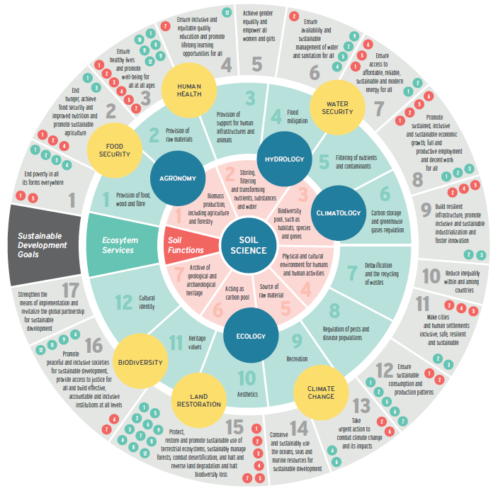
Kdo má zájem na ochraně půdy
NEJEN přírodovědci, zemědělci, lesníci, ochranáři, politici, aktivisté, environmentální manažeři, ALE v podstatě celá společnost
hlavní důvody:
  přírodní bohatství, neobnovitelný přírodní zdroj
  zdraví lidí a ekosystémů
  ekonomické důvody
  zajištění bezpečných a kvalitních potravin dnes i v budoucnu
  zachování čistoty povrchových a podzemních vod
  ukládání uhlíku, snižování emisí skleníkových plynů a přizpůsobování se změně klimatu
  přínos k přirozené regulaci a zmírnění dopadů povodní a jiných přírodních katastrof
  zachování biologické rozmanitosti a ochrana jejích složek
  atd
Ochrana půdy je (a musí být) jedním z primárních cílů vyspělé trvale udržitelné společnosti
https://www.soil-journal.net/2/111/2016/soil-2-111-2016-supplement.pdf

Slide 5
Pilíře ochrany půdy
politika
strategie, deklarace, charty ... národní, mezinárodní
legislativa
rámcová – ochrana půdy nebo určité půdy /ZPF/, konkrétní – limity, regulace procesů/dějů, hospodaření ...
ekonomické nástroje
dotace, poplatky, pokuty, daně
praktická opatření chránící půdu
před erozí, zábory, kontaminací; postupy hospodaření ...
výzkum a vývoj
monitoring, poznání dějů, vývoj nástrojů (vč. těch legislativních), jak na to ...
osvěta
vzdělávání, výchova, informace

Slide 6

Problémy při ochraně půd
obecný problém: soukromé vlastnictví půd – někdy malý jejich
zájem o ochranu půd (vlastník ničí vlastní majetek, ale náklady a dopady nese
celá společnost a další konsekvence), podobně pronájem půdy (nájemce
ničí půdu, která není jeho, - snaha rychlého zisku)
vytvoření jednotné politiky a legislativy je složité vzhledem
k rozmanitosti regionů, klimatu, způsobu hospodaření s půdou a legislativě jednotlivých států
v rámci jednotlivých států rozdělení kompetencí do různých rezortů
přetrvává převládající pohled na půdu pouze jako výrobní prostředek, častý je také pohled na půdu jako nevyčerpatelný zdroj (nutná osvěta)
ochrana půdy zemědělské a lesní - chybí legislativa pro jinou půdu (důvod)
dořešení právní odpovědnosti původců degradace
...

Slide 7
Ochrana půdy – dynamické téma
koncepce není nijak uzavřena ani celosvětově, ani v rámci EU, ani v rámci žádné země – vyvíjí se – vznikají nové politiky, koncepce a systémy ochrany půdy
v konkrétní legislativě dochází k rozšiřování limitních hodnot, zapojení poznatků o biodostupnosti kontaminantů, hodnocení rizika, využití biotestů a vývoj nových, využití biomonitoringu a bioindikace
velkou roli v rozvoji ochrany půdy mají vědy zabývající se půdou, půdní biotou, kontaminací půd, neboť mohou generovat nástroje a přístupy pro účinnou ochranu půd
v posledních letech mnoho aktivit výzkumných skupin a mnoho projektů, které se zabývají monitoringem, inventarizací a shromažďováním dat o půdě, provozují informační systémy o půdě či zkoumají a vyvíjí metodiku hodnocení rizik kontaminovaných půd

Slide 8

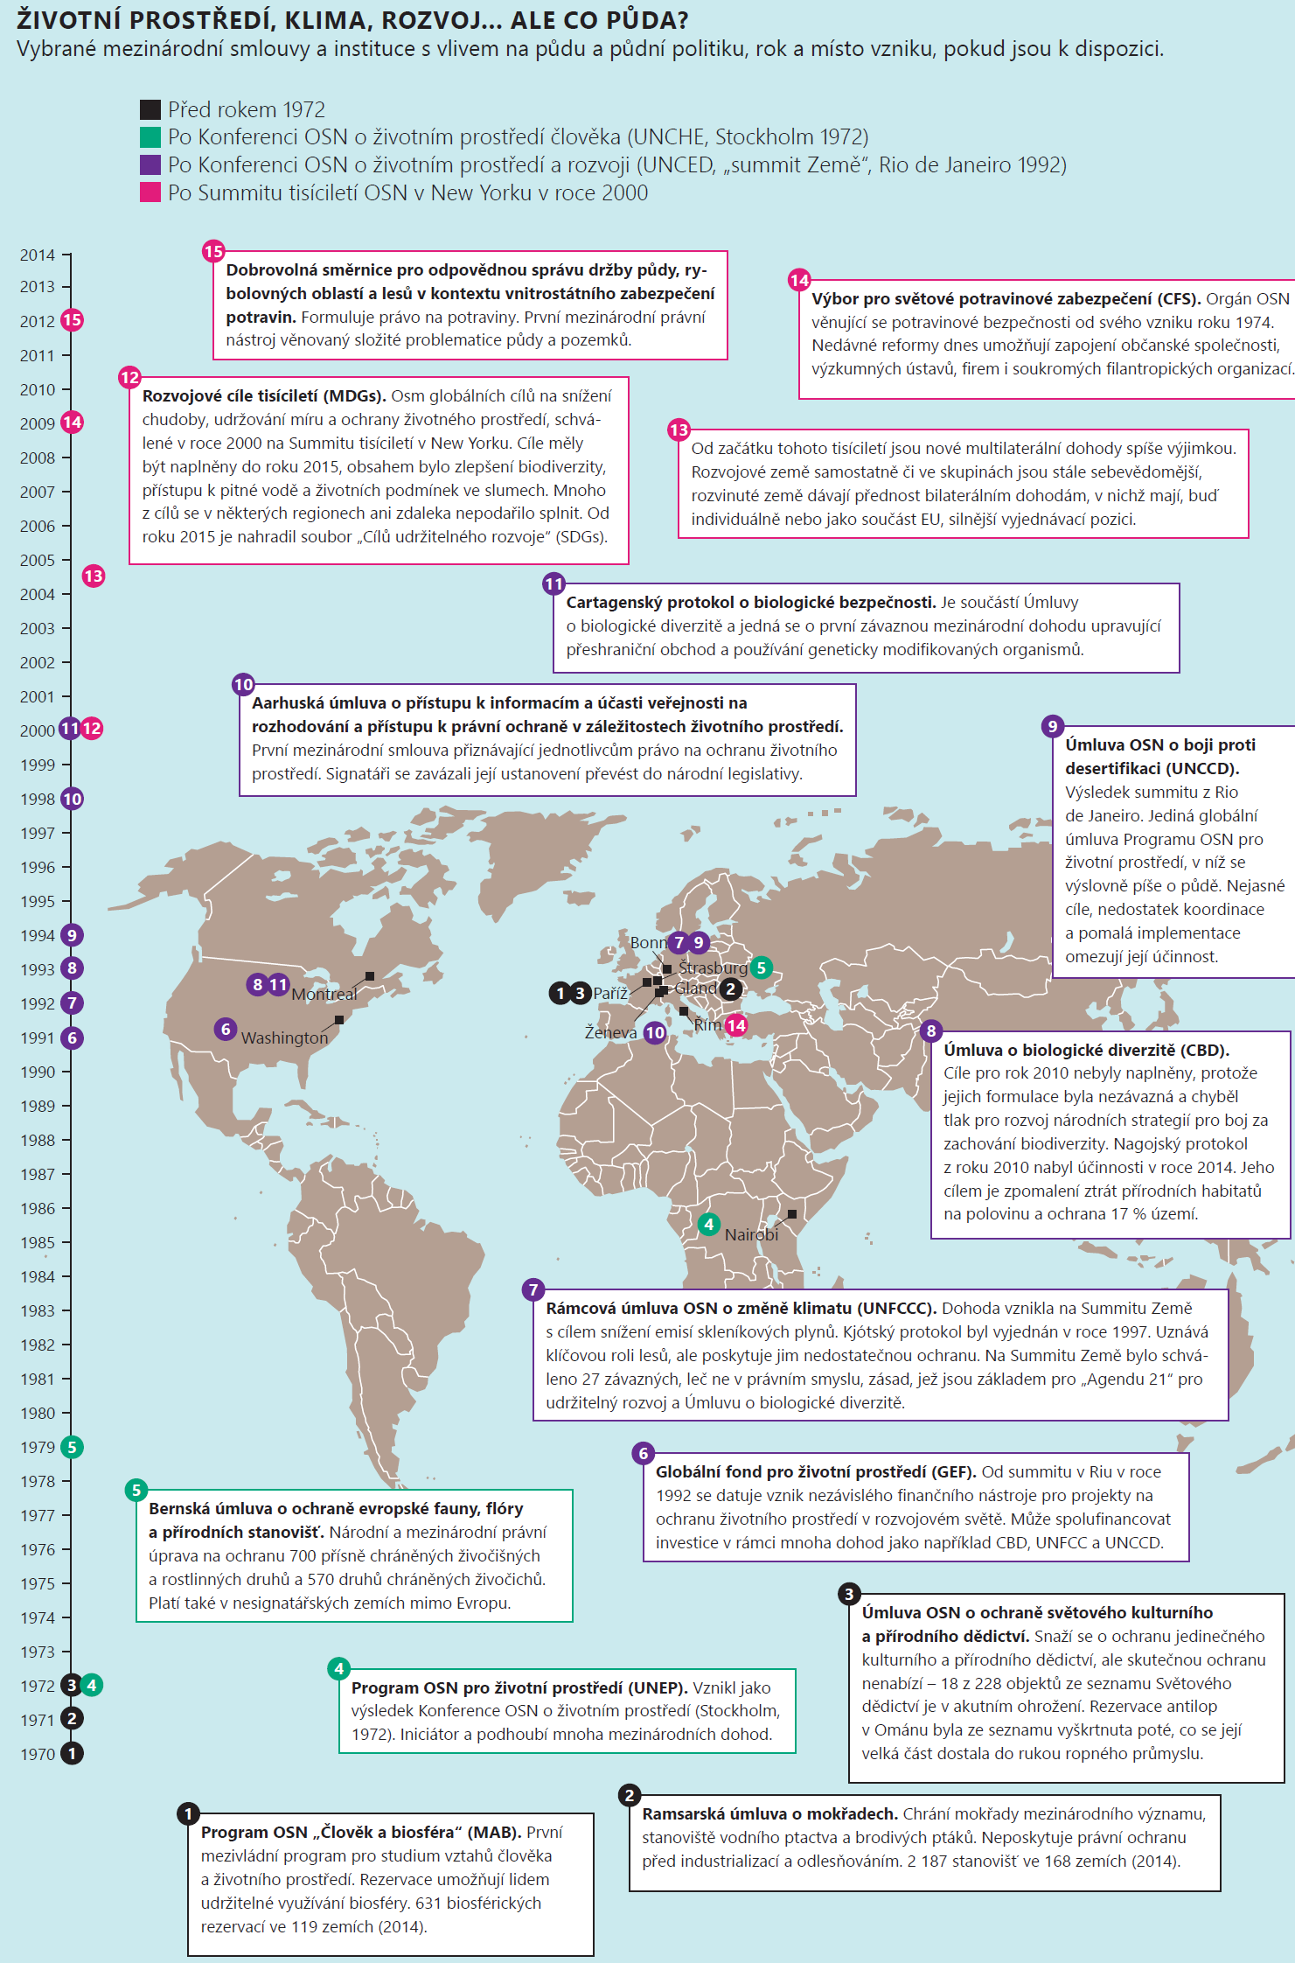
Mezinárodní politika ochrany půd
v mezinárodní politice a úmluvách se na půdu se často zapomíná, ale část úmluv a strategií se kvality půdy nepřímo dotýká
viz obrázek (do roku 2014) + UN SDGs (viz dále)
jediná mezinárodní smlouva, která na půdu výslovně odkazuje, je Úmluva OSN o boji proti desertifikaci (UNCCD, 1994) – jen suché části světa
Kjótský protokol 1997: půda je hlavní zásobárnou uhlíku, která se musí chránit a případně zvětšovat; sekvestrace uhlíku v zemědělských půdách prostřednictvím některých postupů obdělávání půdy může přispět k zmírnění změny klimatu
Úmluva o biologické diverzitě 1992: biologická diverzita půdy je oblast, která vyžaduje osobitou pozornost; mezinárodní iniciativa pro zachování a trvale udržitelné využívání biologické diverzity
Glopolis (2018): Atlas půdy. ISBN 978-80-88289-07-4. https://www.glopolis.org/publikace/atlas-pudy/

Slide 9
Mezinárodní politika ochrany půd
FAO 1982: World Soil Charter
mezinárodní deklarace významu půdy a nutnosti její ochrany
soubor pravidel, principů a směrnic o hospodaření na půdě a její ochraně
využívání zdrojů nesmí způsobovat jejich degradaci
vlády států musí podporovat takové využívání půd, aby se zvyšovala produkční schopnost a omezovala eroze, zábory a degradace
zavést taková opatření do plánů regionálního rozvoje a finančně zabezpečit
dále snahy zavést poradenství pro farmáře, zvyšování osvěty o ochraně půdy
půdy musí být správně hodnoceny a sledovány
legislativa musí respektovat práva vlastníků; pokud je to překážkou ochrany půdy, vlády musí hledat způsoby na překonání
dlouhodobá výhodnost pro půdu má být preferováno před krátkodobým ziskem
revidovaná verze z roku 2015: http://www.fao.org/documents/card/en/c/e60df30b-0269-4247-a15f-db564161fee0

Slide 10
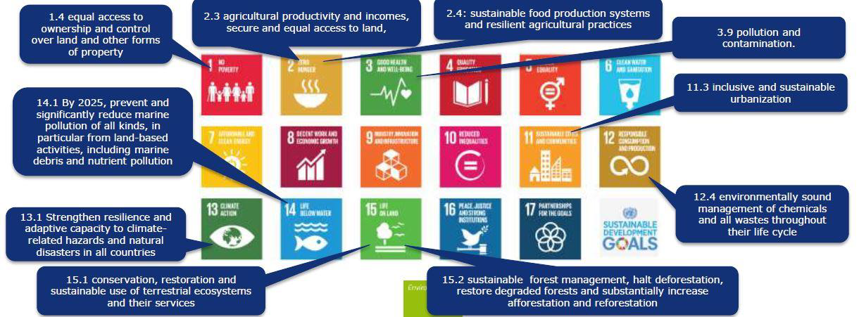
Mezinárodní politika ochrany půd
Cíle uržitelného rozvoje OSN
několik se ochrany půdy více či méně dotýká

Slide 11


Mezinárodní politika ochrany půd
Homework
Důležité odkazy
http://www.fao.org/soils-portal/en/
http://www.fao.org/global-soil-partnership/en/
https://www.nrcs.usda.gov/wps/portal/nrcs/site/soils/home/

Slide 12

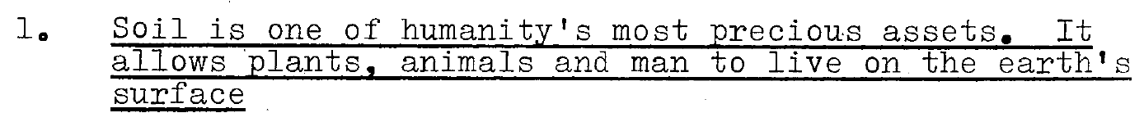
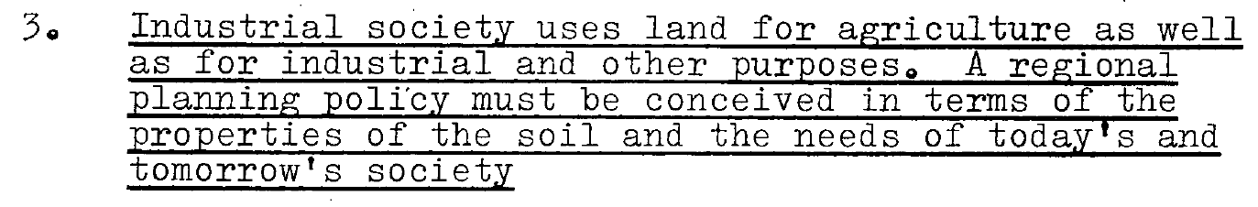
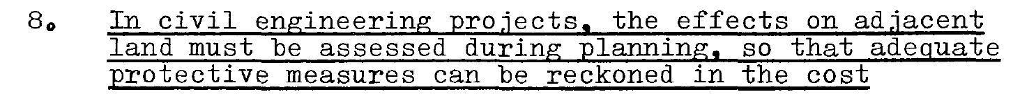
Ochrana půdy v EU
Evropská charta o půdě 1972 (!!!)
https://rm.coe.int/090000168067e296

Slide 13
Ochrana půdy v EU
až do roku 2023 z legislativního hlediska půdě věnována malá pozornost ve srovnání s ochranou vod, ovzduší, biodiverzity, odpadovým hospodářstvím, chemickými látkami apod.
ochrana půdy téměř výlučně záležitostí jednotlivých členských států
výjimkou třeba Alpský protokol z roku 1996
na úrovni EU není zatím žádný rámcový předpis pro ochranu půdy (pro biodiverzitu 3, pro vodu 5, pro ovzduší a klima 5)
ochrana půdy „roztříštěna“ v řadě legislativ, např.
  Directive 2010/75/EU - on industrial emissions (integrated pollution prevention and control - IPPC)
  Regulation (EC) No 1907/2006 on the Registration, Evaluation, Authorisation and Restriction of Chemicals (REACH)
  Regulation (EC) No 1107/2009 concerning the placing of plant-protection products on the market (pesticides)
  Regulation (EC) No 2003/2003 on fertilisers
  Regulation (EU) No 528/2012 concerning the making available on the market and use of biocide products
  společná zemědělská politika (CAP), nitrátová směrnice,
  atd

Slide 14
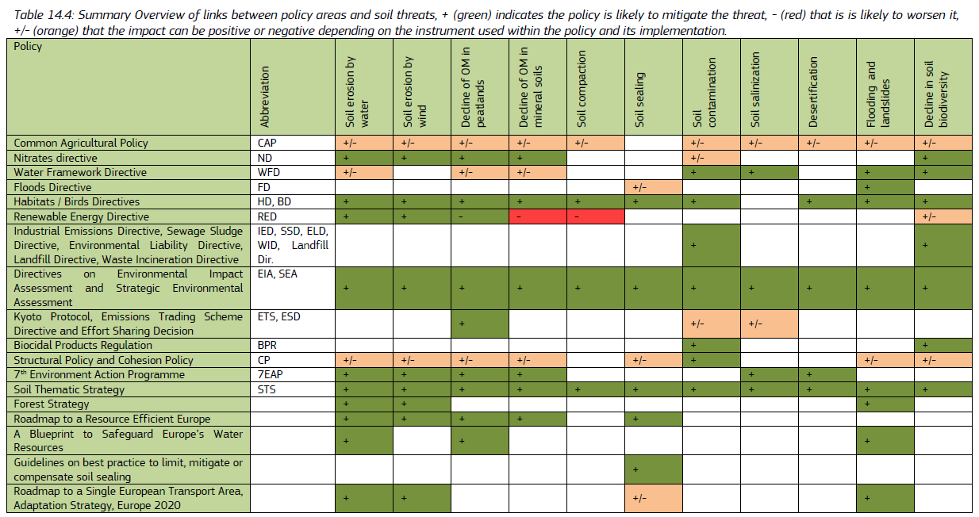
Ochrana půdy v EU
Homework
JRC (2016): Soil threats in Europe: status, methods, drivers and effects on
ecosystem services. https://esdac.jrc.ec.europa.eu/content/soil-threats-europe-status-methods-drivers-and-effects-ecosystem-services

Slide 15
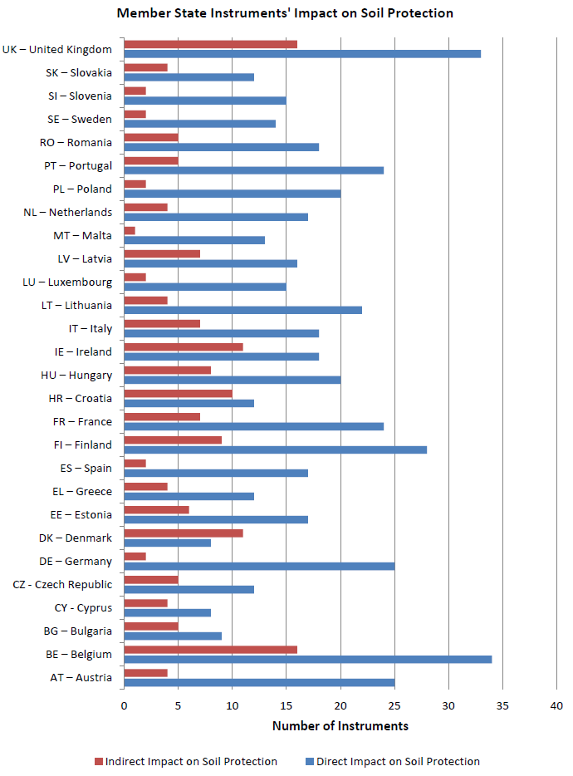
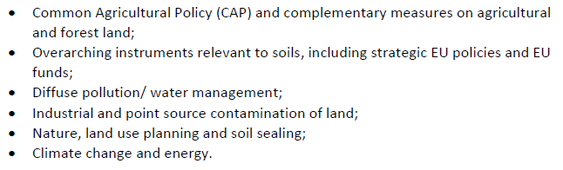
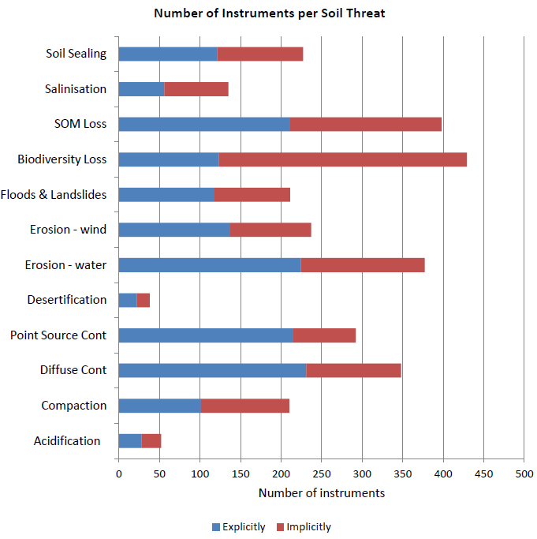
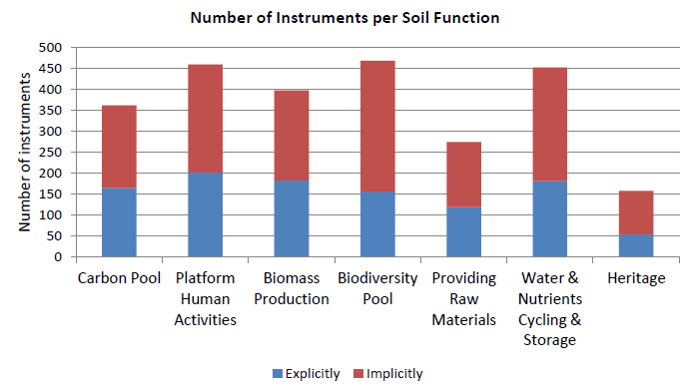
Ochrana půdy v EU
Homework
inventura pro EC provedená institutem Ecologic: 37 politik a 671 nástrojů na EU úrovni týkající se půdy (!)
Frelih-Larsen A. et al. (2016): Updated Inventory and Assessment of Soil Protection Policy Instruments in EU Member States.’ Final Report to DG Environment. Berlin: Ecologic Institute. https://www.ecologic.eu/14567

Slide 16

Ochrana půdy v EU
příslib změny - Tematická strategie ochrany půdy (STS)
https://ec.europa.eu/environment/soil/three_en.htm
proč?
  ochrana neobnovitelného zdroje
  ochrana dalších navazujících přírodních zdrojů
  postižení přeshraničních dopadů degradace půdy
  minimalizace negativních dopadů na trhy
  zvýšení potravinové bezpečnosti v rámci eu
  snížení negativních dopadů na lidské zdraví
  pokrokový přístup v mezinárodním měřítku
flexibilní politika: na jednu stranu zajišťuje ucelený přístup k ochraně půdy v EU, ale na druhou stranu plně respektuje zásadu subsidiarity = přijetí opatření k zjištění a nápravě problému je pro členské státy povinností, nicméně způsob jak tento požadavek provést je v jejich kompetenci, a to včetně stanovení přijatelnosti rizika, definicí cílů, kterých má být dosaženo, i volby konkrétních opatření k dosažení těchto cílů

Slide 17
Ochrana půdy v EU
Rámcová směrnice o půdě (SFD)
návrh jako součást STS 2006
definuje společné cíle, principy a akce, ale nespecifikuje cíle pro jednotlivé členské státy
všeobecný cíl = ochrana a trvale udržitelné využívání půdy
hlavní principy:
  zabránit další degradaci půdy a chránit její funkce
  obnovit půdu postiženou degradací na úroveň funkčnosti, která by byla slučitelná minimálně se současným a plánovaným využíváním, a tím zohlednit i náklady vynaložené na obnovu půdy
tento návrh v EP neprošel a v roce 2014 byl stažen
European Commission (2006b): Proposal for a directive of the European Parliament and of the Council establishing a framework for the protection of soil and amending Directive 2004/35/EC. COM (2006) 232. https://eur-lex.europa.eu/legal-content/BG/TXT/?uri=celex:52006PC0232

Slide 18
Ochrana půdy v EU
Společná zemědělská politika (CAP)
asi nejzásadnější nástroj v EU z hlediska ochrany půdy zemědělské a lesní
standardy minimální ochrany půdy na národní a lokální úrovni jako podmínka dotací z 1. pilíře (41 mld. EUR každý rok!)
velký zásah – až 90% zemědělské půdy v EU
na rozdíl od ochrany vody, biodiverzity, klimatu, které také mohou být součástí RDPs, pro půdní ochranu není žádná související EU legislativa
https://ec.europa.eu/info/food-farming-fisheries/key-policies/common-agricultural-policy_cs

Slide 19
Ochrana půdy v EU
Společná zemědělská politika (CAP)
podmínky pro „ozelenění“ (greening) – diverzifikace plodin, trvale travní plochy, ekologicky významné prvky (EFA)
široká škála konkrétních půdně-ochranných opatření pro platby z 2. pilíře v rámci tzv. Rural Development Programmes (RDP; >100 pro 2014-2020)
https://ec.europa.eu/info/food-farming-fisheries/key-policies/common-agricultural-policy_cs
http://eagri.cz/public/web/mze/dotace/kontroly-podminenosti-cross-compliance/
https://www.szif.cz/cs/prv2014

Slide 20
Ochrana půdy v EU
Společná zemědělská politika (CAP)
podmínky podmíněnosti (cross-compliance)
Dobrý zemědělský a environmentální stav půdy (DZES = GAEC /Good Agricultural and Environmental Condition/) = standardy hospodaření pro ochranu ŽP (půdy) na národní a lokální úrovni
podmínka přímých podpor (dotací) z 1. pilíře (40-50 mld. EUR každý rok!)
standardy DZES se týkají
  ochranných pásů podél vodních toků
  zavlažovacích soustav
  ochrany podzemních vod před znečištěním
  minimálního pokryvu půdy
  minimální úrovně obhospodařování půdy k omezování eroze
  zachování úrovně organických složek půdy, včetně zákazu vypalování strnišť
  zachování krajinných prvků a opatření proti invazním druhům rostlin
https://ec.europa.eu/info/food-farming-fisheries/key-policies/common-agricultural-policy_cs
http://eagri.cz/public/web/mze/dotace/kontroly-podminenosti-cross-compliance/

Slide 21
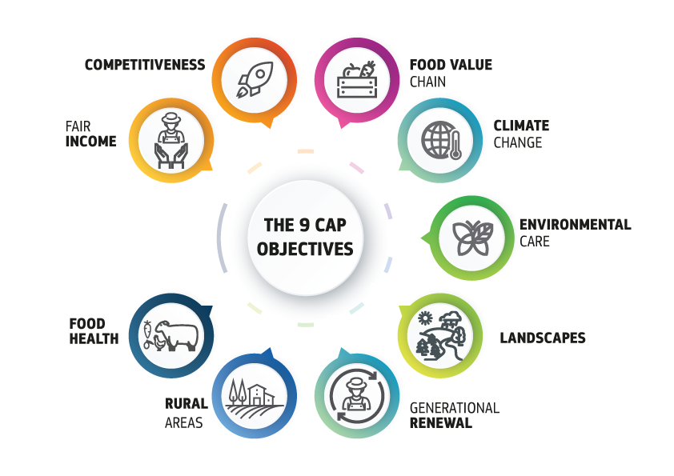
Ochrana půdy v EU
Společná zemědělská politika (CAP)
nová zemědělská politika 2023-2027
to ensure a fair income to farmers;
to increase competitiveness;
to rebalance the power in the food chain;
climate change action;
environmental care;
to preserve landscapes and biodiversity;
to support generational renewal;
vibrant rural areas;
to protect food and health quality.
https://ec.europa.eu/info/food-farming-fisheries/key-policies/common-agricultural-policy/new-cap-2023-27_en

Slide 22
Ochrana půdy v EU
půda více a více reflektována v „nových“ environmentálně zaměřených strategiích EU:
  Environmentální akční plán 7 (2013-2020)
  https://ec.europa.eu/environment/action-programme/
  Environmentální akční plán 8 (2021-2030)
  https://ec.europa.eu/environment/strategy/environment-action-programme-2030_en
  Green deal
  https://ec.europa.eu/info/strategy/priorities-2019-2024/european-green-deal_en
  Farm to Fork
  https://ec.europa.eu/food/farm2fork_en
  Biodiversity strategy
  https://ec.europa.eu/environment/nature/biodiversity/strategy/index_en.htm
  Zero Pollution
  https://ec.europa.eu/environment/strategy/zero-pollution-action-plan_cs
  Roadmap to Resource Efficient Europe, Circular Economy Action Plan atd.
  Soil strategy 2030
  Dohoda o půdě pro Evropu

Slide 23
Ochrana půdy v EU
EU Mission: Soil Deal for Europe
Starting point:
60-70% of soils in EU are considered to be “unhealthy”
70% of agricultural land in EU shows excess nutrient levels - adverse effects on water quality
2.8 million contaminated sites (only 24% inventored)
25% of land at high or very high risk of desertification
24% of land with unsustainable water erosion
cropland is loosing carbon at rate of 0.5% per year
costs associated with soil degradation in EU estimated to exceed 50 billion € per year
It is time to act so that future generations inherit clean, productive and resilient soils
Caring for soil is caring for life
https://ec.europa.eu/info/research-and-innovation/funding/funding-opportunities/funding-programmes-and-open-calls/horizon-europe/missions-horizon-europe/soil-health-and-food_en

Slide 24
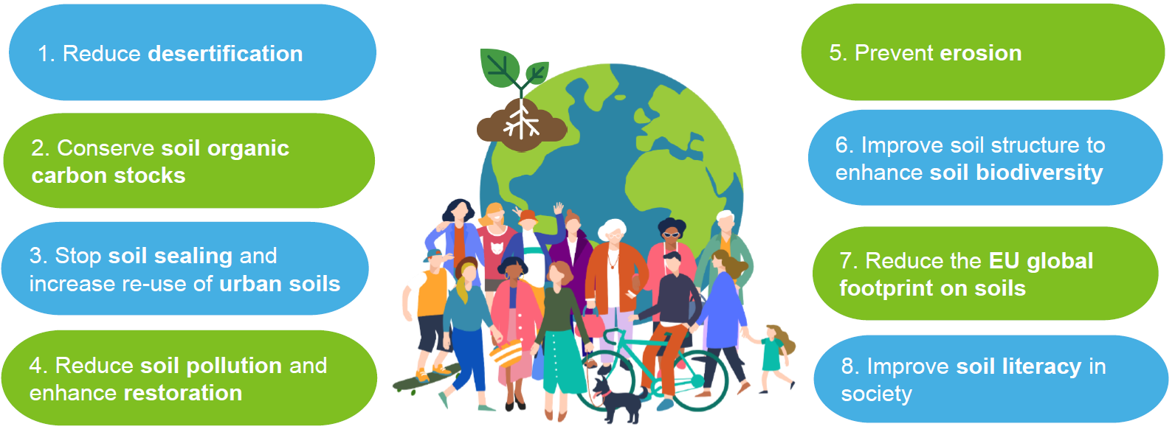
Ochrana půdy v EU
EU Mission: Soil Deal for Europe
The mission’s main goal: By 2030, at least 75% of all soils in each EU Member State are healthy, i.e. are able to provide essential ecosystem services
https://op.europa.eu/en/publication-detail/-/publication/4ebd2586-fc85-11ea-b44f-01aa75ed71a1/

Slide 25
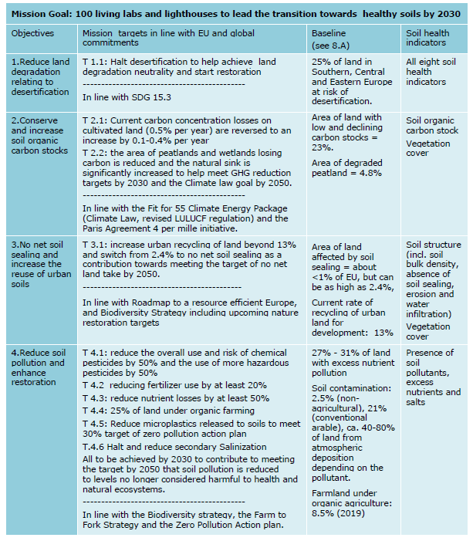
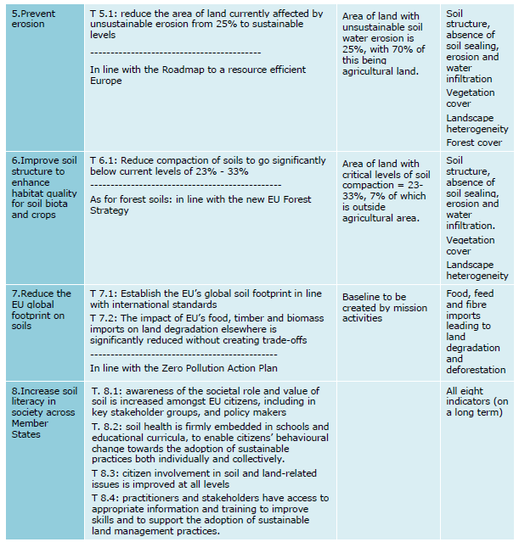
Ochrana půdy v EU
Homework
https://ec.europa.eu/info/sites/default/files/research_and_innovation/funding/documents/soil_mission_implementation_plan_final_for_publication.pdf

Slide 26
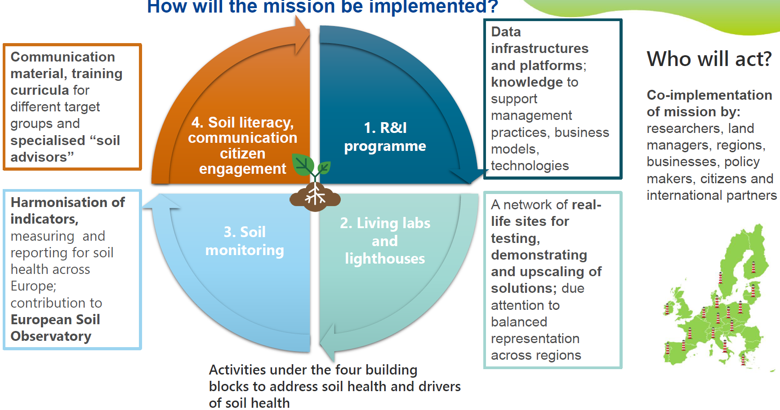
Ochrana půdy v EU
EU Mission: Soil Deal for Europe
The mission will engage with people and create effective partnerships across sectors and territories to protect and restore soils in Europe and beyond. It will contribute to Green Deal targets relating to sustainable farming and forestry, healthy and safe food systems, climate resilience, biodiversity, zero-pollution, vibrant rural areas and other Green Deal ambitions.
EU’s ambition to lead on global commitments, notably the Sustainable Development Goals (SDGs).
Funding an ambitious research and innovation programme with a strong social science component (network of 100 living laboratories and lighthouses, co-create knowledge, test solutions and demonstrate their value in real-life conditions, harmonised framework for soil monitoring in Europe, people’s awareness)
https://ec.europa.eu/info/research-and-innovation/funding/funding-opportunities/funding-programmes-and-open-calls/horizon-europe/missions-horizon-europe/soil-health-and-food_en

Slide 27
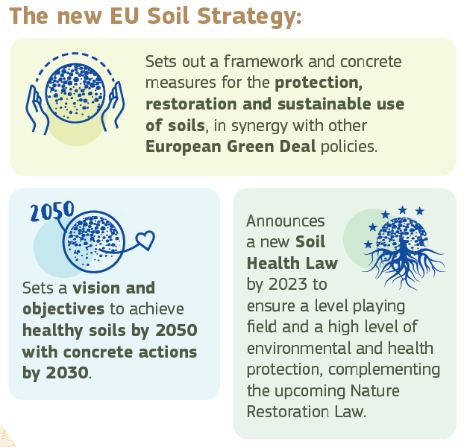
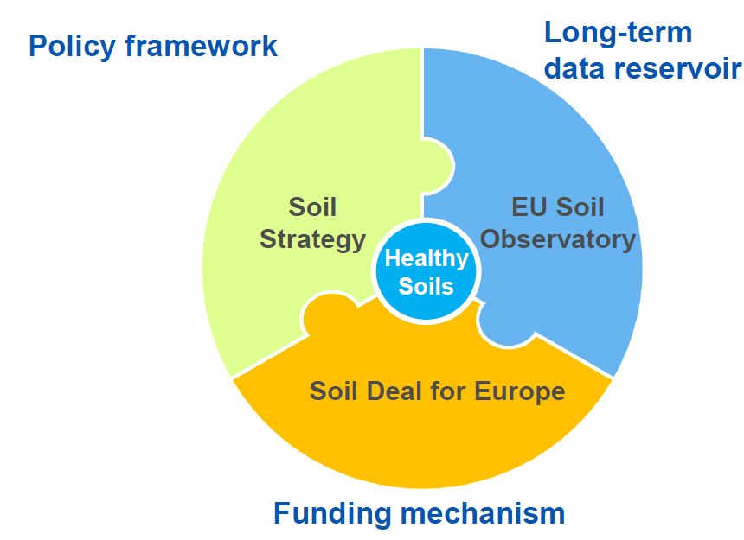
Ochrana půdy v EU
EU Soil Strategy 2030
The vision for soil:
By 2050, all EU soil ecosystems are in healthy condition and are thus more resilient, which will require very decisive changes in this decade. By then, protection, sustainable use and restoration of soil has become the norm. As a key solution, healthy soils contribute to address our big challenges of achieving climate neutrality and becoming resilient to climate change, developing a clean and circular (bio)economy, reversing biodiversity loss, safeguarding human health, halting desertification and reversing land degradation.
EC (2021): EU Soil Strategy for 2030 Reaping the benefits of healthy soils for people, food, nature and climate. https://ec.europa.eu/environment/publications/eu-soil-strategy-2030_cs

Slide 28
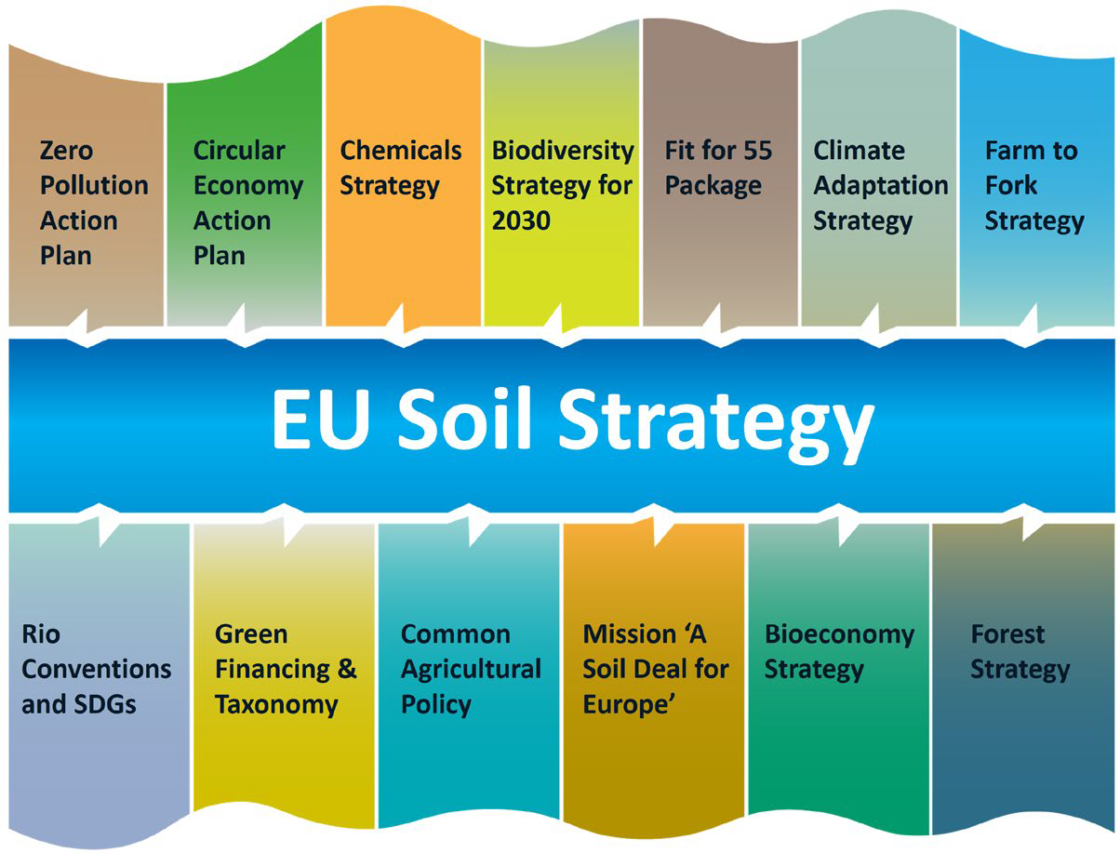
Ochrana půdy v EU
EU Soil Strategy 2030
Medium-term objectives by 2030
Combat desertification, restore degraded land and soil, including land affected by desertification, drought and floods, and strive to achieve a land degradation-neutral world
Significant areas of degraded and carbon-rich ecosystems, including soils, are restored
Achieve an EU net greenhouse gas removal of 310 million tonnes CO2 equivalent per year for the land use, land use change and forestry (LULUCF) sector
Reach good ecological and chemical status in surface waters and good chemical and quantitative status in groundwater by 2027
Reduce nutrient losses by at least 50%, the overall use and risk of chemical pesticides by 50% and the use of more hazardous pesticides by 50% by 2030
Significant progress has been made in the remediation of contaminated sites
Long-term objectives by 2050
Reach no net land take
Soil pollution should be reduced to levels no longer considered harmful to human health and natural ecosystems and respect the boundaries our planet can cope with, thus creating a toxic-free environment
Achieve a climate-neutral Europe25 and, as the first step, aim to achieve land-based climate neutrality in the EU by 2035
Achieve for EU a climate-resilient society, fully adapted to the unavoidable impacts of climate change by 2050
EC (2021): EU Soil Strategy for 2030 Reaping the benefits of healthy soils for people, food, nature and climate. https://ec.europa.eu/environment/publications/eu-soil-strategy-2030_cs

Slide 29
Ochrana půdy v EU
Homework
důležité odkazy
https://ec.europa.eu/environment/soil/index_en.htm
https://www.eea.europa.eu/themes/soil
https://esdac.jrc.ec.europa.eu/

Slide 30

Ochrana půdy v ČR
zákon 17/1992 Sb., o životním prostředí, ve znění pozdějších předpisů
půda = jedna ze základních složek ŽP, společně s ovzduším, vodou, horninami, organismy, ekosystémy a energií
ochrana proti erozi, citlivá území
zákon 114/1992 Sb., o ochraně přírody a krajiny, ve znění pozdějších předpisů
chrání i půdu, protože ta je neoddělitelnou součástí přírody a krajiny
§ 58: ochrana přírody a krajiny je veřejným zájmem a každý je povinen strpět omezení vyplývající z tohoto zákona (např. omezení vlastnických práv majitelů pozemků v důsledku budování územního systému ekologické stability)
působnost orgánů ochrany přírody a krajiny

Slide 31
Ochrana půdy v ČR
zákon 252/1997 Sb., o zemědělství, ve znění pozdějších předpisů
podmínky pro zajištění schopnosti českého zemědělství zabezpečit základní výživu obyvatel a potravinovou bezpečnost
vytváření předpokladů pro podporu mimoprodukčních funkcí zemědělství, které přispívají k ochraně složek ŽP včetně půdy
podmínky pro provádění společné zemědělské politiky (CAP) a politiky rozvoje venkova EU (RDP)
zákon 289/1995 Sb. o lesích, ve znění pozdějších předpisů
ochrana půdy v lesích – les jako půdně-ochranný faktor
eroze, sesuvy, povinnosti vlastníků, role orgánů státní správy atd.

Slide 32
Ochrana půdy v ČR
zákon 100/2001 Sb., o posuzování vlivů na ŽP, ve znění pozdějších předpisů
EIA – vyhodnocení staveb z hlediska vlivů na ŽP, včetně půdy
zákon 183/2006 Sb., o územním plánování a stavebním řádu (stavební zákon), ve znění pozdějších předpisů
vztah k záborům
zákon 139/2002 Sb., o pozemkových úpravách a pozemkových úřadech a o změně zákona č. 229/1991 Sb., o úpravě vlastnických vztahů k půdě a jinému zemědělskému majetku
vyhláška 13/2014 Sb., o postupu při provádění pozemkových úprav a náležitostech návrhu pozemkových úprav
při uspořádání vlastnických práv je snaha zajistit podmínky pro zlepšení ŽP, ochranu a zúrodnění půdního fondu, vodní hospodářství a zvýšení ekologické stability krajiny

Slide 33
Ochrana půdy v ČR
zákon 254/2001 Sb., o vodách, ve znění pozdějších předpisů
chránit povrchové a podzemní vody a hospodárné využívání vodních zdrojů
s půdou souvisí aspekty zhoršování odtokových poměrů, odnosu půdy erozní činností vody a retenční schopnosti krajiny
další předpisy:
vyhláška 327/1998 Sb., kterou se stanoví charakteristika bonitovaných půdně ekologických jednotek a postup pro jejich vedení a aktualizaci, ve znění pozdějších předpisů
vyhláška 275/1998 Sb., o agrochemickém zkoušení zemědělských půd a zjišťování půdních vlastností lesních pozemků, ve znění pozdějších předpisů
nařízení vlády 262/2012 Sb., o stanovení zranitelných oblastí a akčním programu, ve znění pozdějších předpisů
...
+ předpisy týkající se kontaminace (viz dále)

Slide 34
Ochrana půdy v ČR
ve znění pozdějších předpisů
zákon na ochranu zemědělského půdního fondu - ZPF (334/1992 Sb)
ZPF = pozemky zemědělsky obhospodařované, to je orná půda, chmelnice, vinice, zahrady, ovocné sady, trvalé travní porosty a půda, která byla a má být nadále zemědělsky obhospodařována, ale dočasně obdělávána není
ZPF jsou též rybníky s chovem ryb nebo vodní drůbeže a nezemědělská půda potřebná k zajišťování zemědělské výroby, jako polní cesty, pozemky se zařízením důležitým pro polní závlahy, závlahové vodní nádrže, odvodňovací příkopy, hráze sloužící k ochraně před zamokřením nebo zátopou, technická protierozní opatření apod.
ZPF = základní přírodní bohatství naší země, nenahraditelný výrobní prostředek umožňující zemědělskou výrobu, jedna z hlavních složek ŽP
ochrana ZPF, jeho zvelebování a racionální využívání jsou činnosti, kterými je také zajišťována ochrana a zlepšování ŽP

Slide 35
Ochrana půdy v ČR
ve znění pozdějších předpisů
zákon na ochranu zemědělského půdního fondu - ZPF (334/1992 Sb)
kvantitativní a kvalitativní ochrana ZPF:
  změny kultur zemědělské a nezemědělské půdy
  zásady hospodaření na ZPF
  ochrana při plánovací a inženýrské činnosti
  zásady odnětí půdy ze ZPF a stanovení odvodů
  působnost a kompetence orgánů státní správy - orgány ochrany ZPF = pověřené obecní úřady, obecní úřady obcí s rozšířenou působností, krajské úřady, správy národních parků a Ministerstvo životního prostředí
ZPF je zakázáno znečišťovat, poškozovat, ohrožovat erozí, využívat k jiným účelům
pořizování informací o půdě a registr informací o půdě

Slide 36
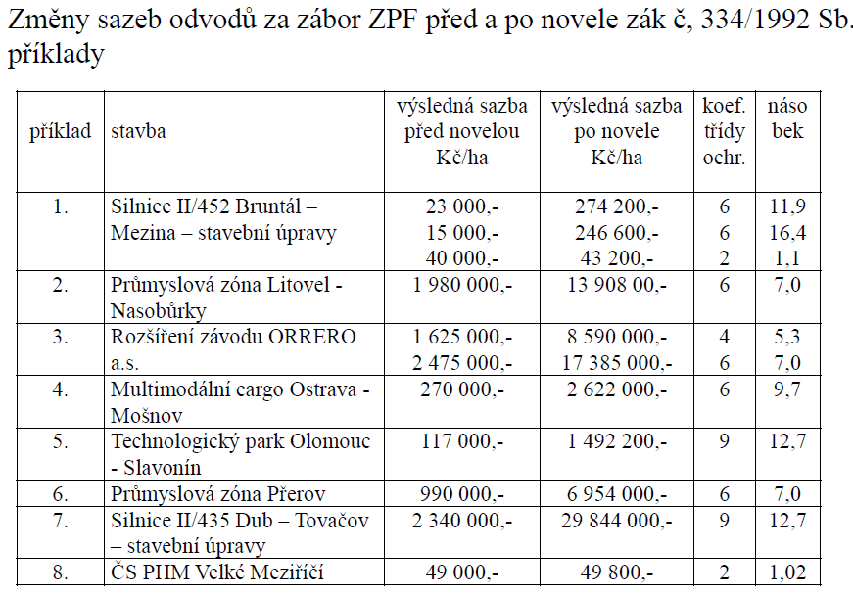
Ochrana půdy v ČR
ve znění pozdějších předpisů
zákon na ochranu zemědělského půdního fondu - ZPF (334/1992 Sb)
pomáhá zpomalit zábory
  vynětí půdy ze ZPF jen v nejnutnějších případech
  vynětí půdy ze ZPF - rozsáhlý proces žádání a schválení, řada podkladů včetně pedologických, skrývka ornice apod.
  za vyňatou půdu je třeba zaplatit odvody (cena dle BPEJ a tříd ochrany půdy, 55 % do státního rozpočtu, 15 % do Státního fondu ŽP, 30 % do rozpočtu obce)
  dočasně odejmutá se po navrácení musí rekultivovat

Slide 37
Ochrana půdy v ČR
ve znění pozdějších předpisů
vyhláška 13/1994 Sb.
kriteria pro změny kultur
limity kontaminantů v půdě – důležitá novela vyhláškou 153/2016 Sb.
postupy odnětí půdy ze ZPF
Janků J. (2018): Půda a legislativa. https://www.ctpz.cz/vyzkum/puda-a-legislativa-866

Slide 38
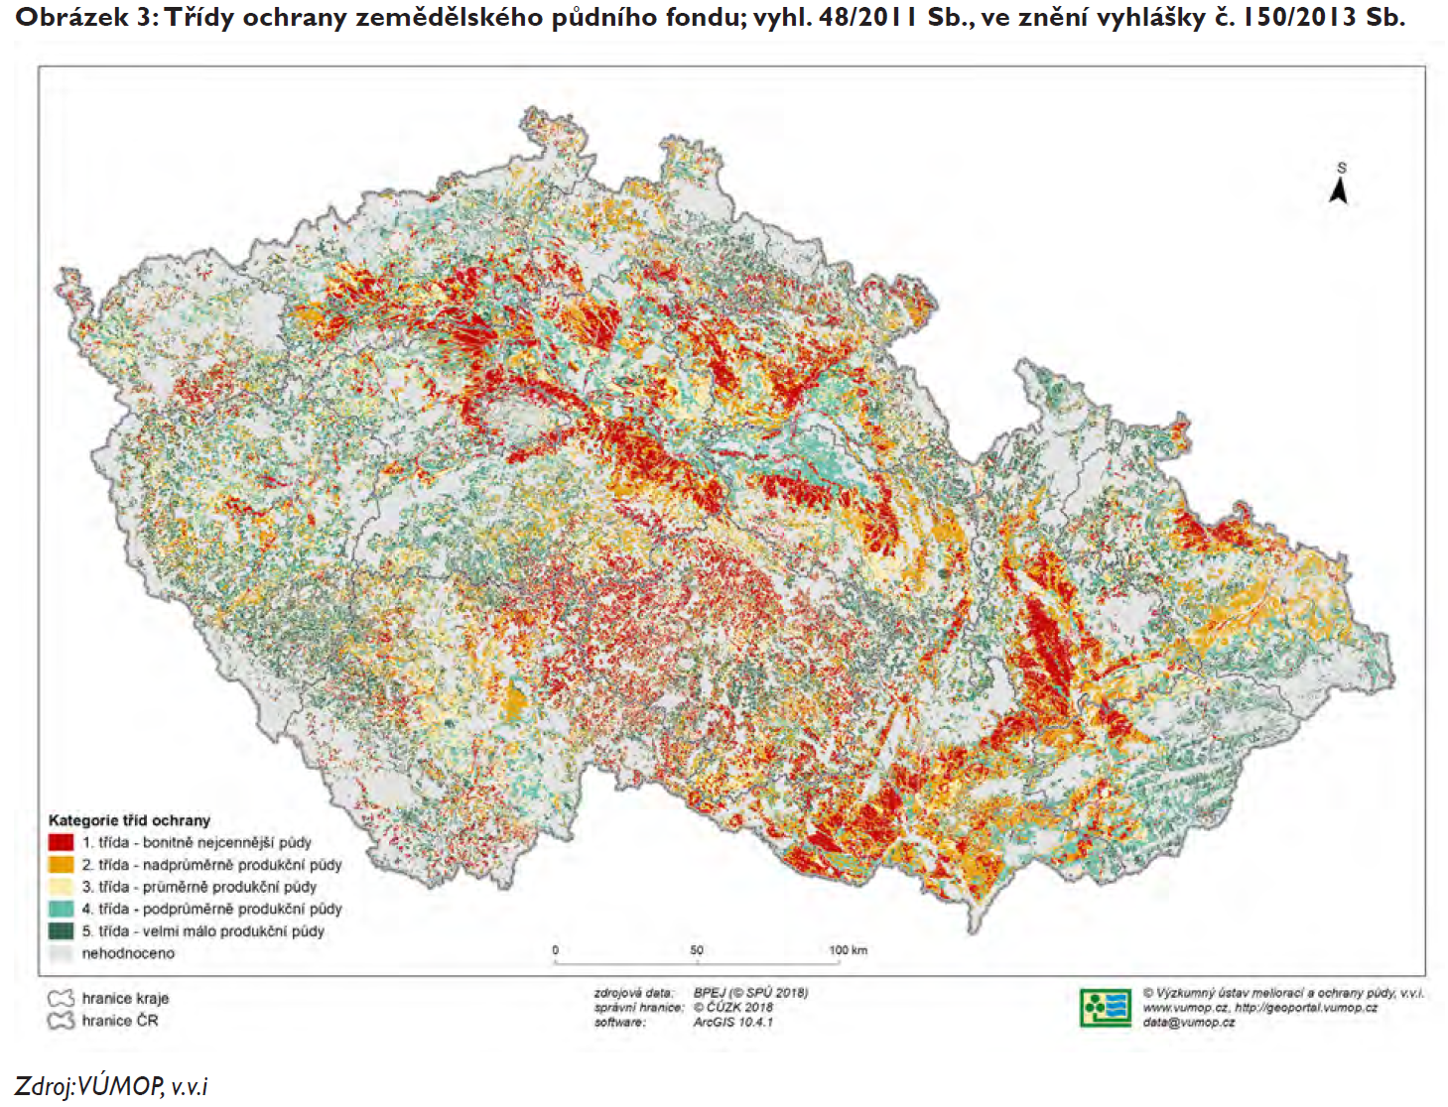
Ochrana půdy v ČR
vyhláška 48/2011 Sb., o stanovení tříd ochrany
novela - vyhláška 150/2013 Sb.
MZe (2018): Situační a výhledová zpráva půda. http://eagri.cz/public/web/mze/puda/dokumenty/situacni-a-vyhledove-zpravy

Slide 39
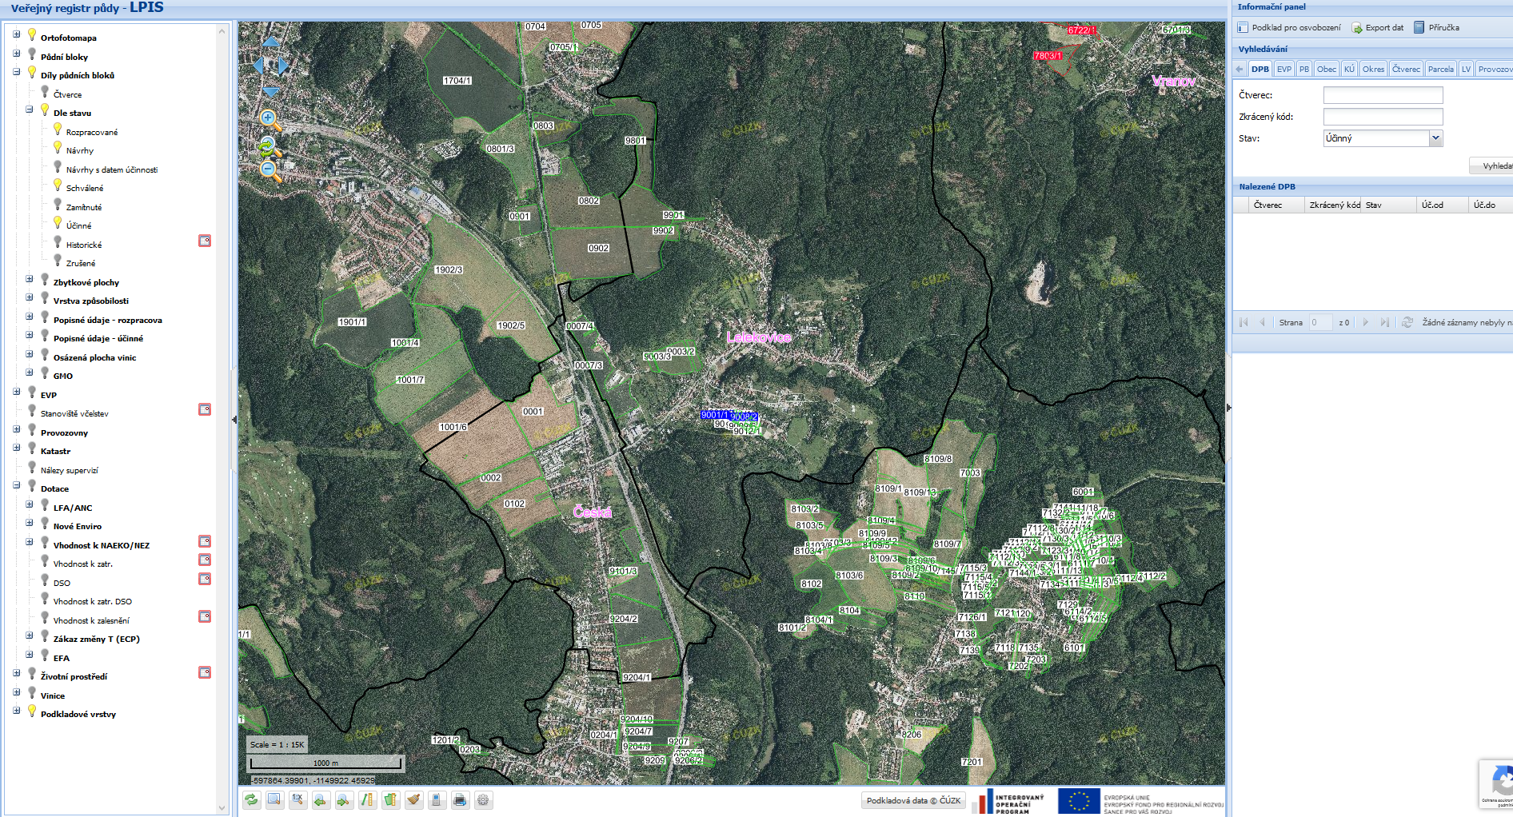
Ochrana půdy v ČR
LPIS
LPIS = land parcel identification system = geografický informační systém
evidence pozemků ZPF (vlastník/uživatel, kultura, sklon, LFA, ChU, BPEJ, erozní ohroženost, zranitelnost dle nitrátové směrnice, výsledky agrochemického zkoušení půd)
http://eagri.cz/public/app/lpisext/lpis/verejny2/plpis/

Slide 40
Ochrana půdy v ČR
Homework
Ekologická újma na půdě
Na základě velkého počtu skutečně nebo potencionálně znečištěných lokalit byla vydána Směrnice Evropského parlamentu a Rady 2004/35/ES o odpovědnosti za životní prostředí, která ukládá původci znečištění napravit škody, jež způsobil. Směrnice se zabývá také znečištěním půd a způsoby nápravy kontaminace půdy, která je rizikem pro lidské zdraví.
Směrnice byla implementována do české legislativy zákonem č. 167/2008 Sb., o předcházení ekologické újmě. Ekologická újma na půdě je definována jako „znečištění, jež představuje závažné riziko nepříznivého vlivu na lidské zdraví v důsledku přímého nebo nepřímého zavedení látek, přípravků, organismů nebo mikroorganismů na zemský povrch nebo pod něj“. Pokud existuje důvodné podezření, že došlo k ekologické újmě na půdě je zpracována analýza rizik, ke které se vyjádří krajská hygienická stanice, v případě potvrzení podezření je zpracován návrh nápravných opatření, které obsahuje porovnání alternativních postupů s ohledem na jejich nákladnost a časovou náročnost, příslušný orgán státní správy vybere nejvhodnější postup, který je realizován na náklady původce znečištění.
Vyhláška č. 17/2009 Sb., o zjišťování a nápravě ekologické újmy na půdě, stanovuje „metody a způsob zpracování analýzy rizik, způsob hodnocení vhodnosti a proveditelnosti nápravných opatření, stanovování cílů nápravných opatření a způsobů prokazování jejich dosažení, včetně způsobu srovnání alternativních postupů omezování nebo eliminace rizik pro lidské zdraví, a dále způsob posouzení těchto rizik plynoucích z přímého nebo nepřímého zavedení látek, přípravků, organismů nebo mikroorganismů na zemský povrch nebo pod něj“

Slide 41
Organizace v ČR
Ministerstvo životního prostředí - kompetence za oblast ochrany půdy; legislativní činnost; základní informace o půdě (databáze CENIA)
Ministerstvo zemědělství - kompetence za oblast zemědělské výroby a potravinové bezpečnosti; legislativní činnost; pozemkové úpravy; ochrana lesní půdy; registr produkčních bloků
Ministerstvo zdravotnictví - kompetence za zdravotní rizika vyplývající z kontaminace půdy
Ministerstvo financí – potřebné rozpočty
mezirezortnost je často i problém

Slide 42
Organizace v ČR – v gesci MŽP
Homework
Česká informační agentura životního prostředí CENIA - agregované a statistické informace o životním prostředí
Česká geologická služba – geologie; geologický substrát jako hlavní faktor ovlivňující vznik, vývoj a vlastnosti půd; geologické mapy 1 : 50 000, tematické mapy geofaktorů ŽP, půdní mapa 1:1 000 000, ve spolupráci s AOPK pedologické mapy 1:50 000, kvartérní hydrogeologické rajony; mapa kvartérního pokryvu 1:500 000
AOPK ČR - kompetence správa CHKO k půdní složce z hlediska zák. 167/2008 Sb., o předcházení ekologické újmě; vypracovávání soudně znaleckých posudků v oblasti půdy; vlastnosti půd CHÚ, zajištování monitoringu půd u jednotlivých typů biotopů v rámci reportingových povinností z hlediska směrnice 92/43/EHS o stanovištích; bazální monitoring půd v ZCHÚ; pedologické mapy 1:50 000; výsledky bazálního monitoringu půd v ZCHÚ; výsledky z monitoringu půd v rámci sledování stavu biotopů; individuální výsledky na základě nesystematické činnosti (posudků)
Výzkumný ústav lesního hospodářství a myslivosti Jíloviště – Strnady - meliorace půd degradovaných stanovišť, vápnění a hnojení lesních porostů; půdní mikrobiologie; posuzování vlivu porostů na fyzikální a chemické vlastnosti půd; monitoring cizorodých látek v lesních ekosystémech
Výzkumný ústav vodohospodářský T.G. Masaryka, v.v.i - vnosy látek do půdy (odpad); ochrana půdy proti erozi; interakce půda – voda; fyzikální, chemické a mikrobiologické analýzy
Výzkumný ústav Silva Taroucy pro krajinu a okrasné zahradnictví, v.v.i - zprostředkovaně v rámci činností odd. ekologie krajiny a ekologie lesa

Slide 43
Organizace v ČR – v gesci MZe
Homework
Ústřední kontrolní a zkušební ústav zemědělský Brno - agrochemické zkoušení půd; aplikace látek do půdy; hnojení a výživa rostlin, registrace hnojiv; monitoring půd; chemické, fyzikální a mikrobiologické analýzy půd (národní referenční laboratoř); obsahy látek v půdách; výsledky bazálního monitoringu zemědělských půd; výsledky AZP; výsledky sledování vlastností lesních půd; registr kontaminovaných ploch
Výzkumný ústav meliorací a ochrany půdy, v.v.i. - metody průzkumu, mapování, monitoringu, hodnocení půdy, využití a ochrany půdy; způsoby využití a aplikace výsledků průzkumů půdy; metody minimalizace obsahu nežádoucích látek v půdě a vodě a stanovení jejich limitů, ochrana půdy před degradací, zvláště před erozí a jejími produkty; vedení a aktualizace bonitovaných půdně ekologických jednotek BPEJ, databáze bonitovaných půdně ekologických jednotek BPEJ; databáze komplexního průzkumu půd KPP; erozní ohroženost vodní a větrnou erozí; infiltrační a retenční schopnosti půd; metodiky, výzkumné zprávy (degradace, kontaminace, fyzikální vlastnosti)
Ústav zemědělské ekonomiky a informací - ekonomické hodnocení půd
Ústav pro hospodářskou úpravu lesů Brandýs n. L. - hodnocení lesních půd pro potřeby lesního hospodářství; lesnická typologie; databáze SW Turboveg a Juice IDC, typologické mapy, vrstvy OPRL SLTKN

Slide 44
Organizace v ČR – v gesci MZ
Homework
Státní zdravotní ústav - monitoring kontaminace urbánních půd; chemické, fyzikální a mikrobiologické analýzy půd; databáze obsahů kontaminantů v městských půdách; výzkumné zprávy

Slide 45
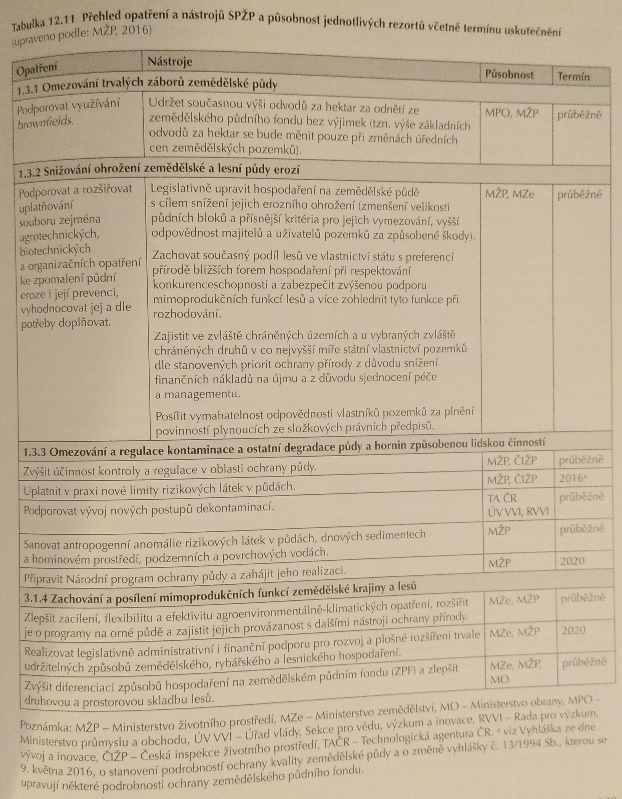
Praktická ochrana půd
Šimek M. (2019): Živá půda. Academia. ISBN 9788020029768

Slide 46
Praktická ochrana půd
konkrétní opatření při zacházení s půdou - půdo-ochranné technologie
vhodné postupy v zemědělství a v lesnictví
vhodné postupy při územním plánování a rozvržení celé krajiny
provázanost = vhodné vodohospodářské opatření, postupy v odpadovém hospodářství, chování obyvatel, obecná ochrana přírody ...
podklady pro rozhodování a řízení
remediace, sanace, rekultivace = zvrácení degradace
...

Slide 47
Praktická ochrana půd
příklady opatření
bezorebné setí/sázení
setí/sázení do mulče, mělké podmítky, ochranné plodiny
podsev, důlkování
setí/sázení po vrstevnici
přerušovací pásy, protierozní meze
zasakovací pásy, svodné příkopy
zatravnění údolnic
výsadba krajinných prvků
osetí souvratí
suché nádrže – poldry
hydrografické prvky, vodní útvary
...
World Overview of Conservation Approaches and Techniques (WOCAT)
https://www.wocat.net/en/
databáze opatření

Slide 48
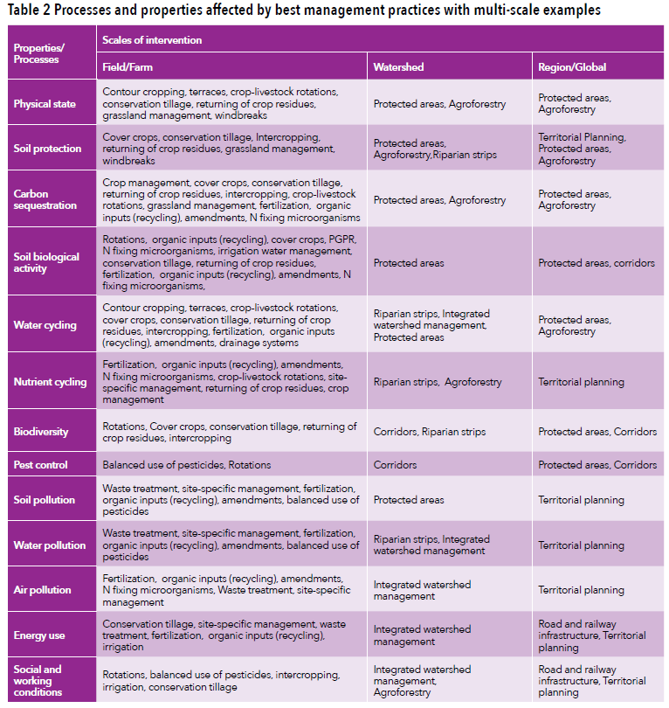
Praktická ochrana půd
Homework
příklady opatření chránících půdu, respektive konkrétní procesy a vlastnosti na různých úrovních ➔
mnoho opatření má multinásobný pozitivní dopad, příklady:
  střídání plodin (vč. orné/pastvin)
  šetrné obdělávání
  vracení posklizňových zbytků
  meziplodiny (pokryv půdy)
  konturová orba
  větrolamy
  hnojení
  členění ploch (meze, tráva)
  šetrné používání pesticidů
  ...
UNEP (2014): Assessing Global Land Use: Balancing Consumption with Sustainable Supply. https://wedocs.unep.org/handle/20.500.11822/8861

Slide 49
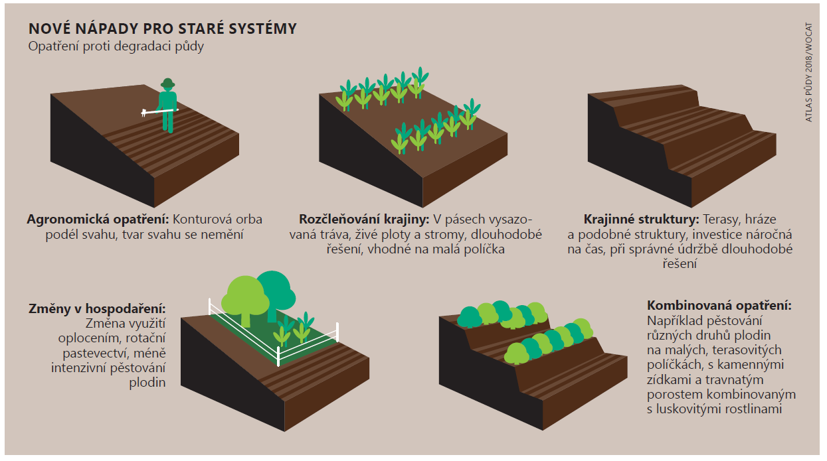
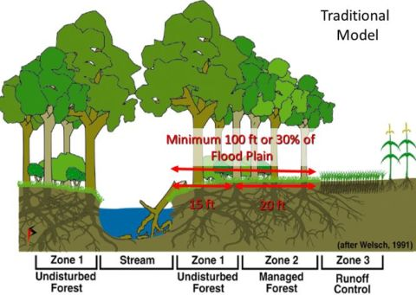
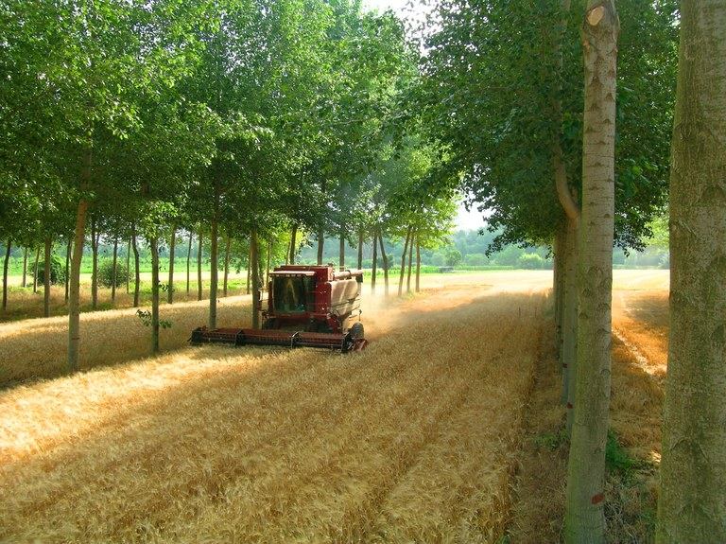
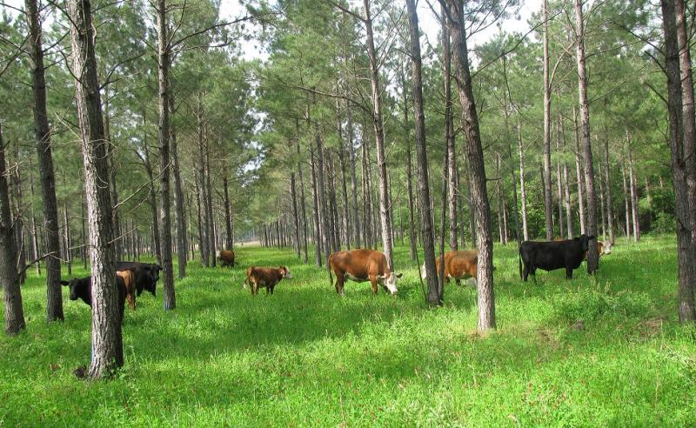
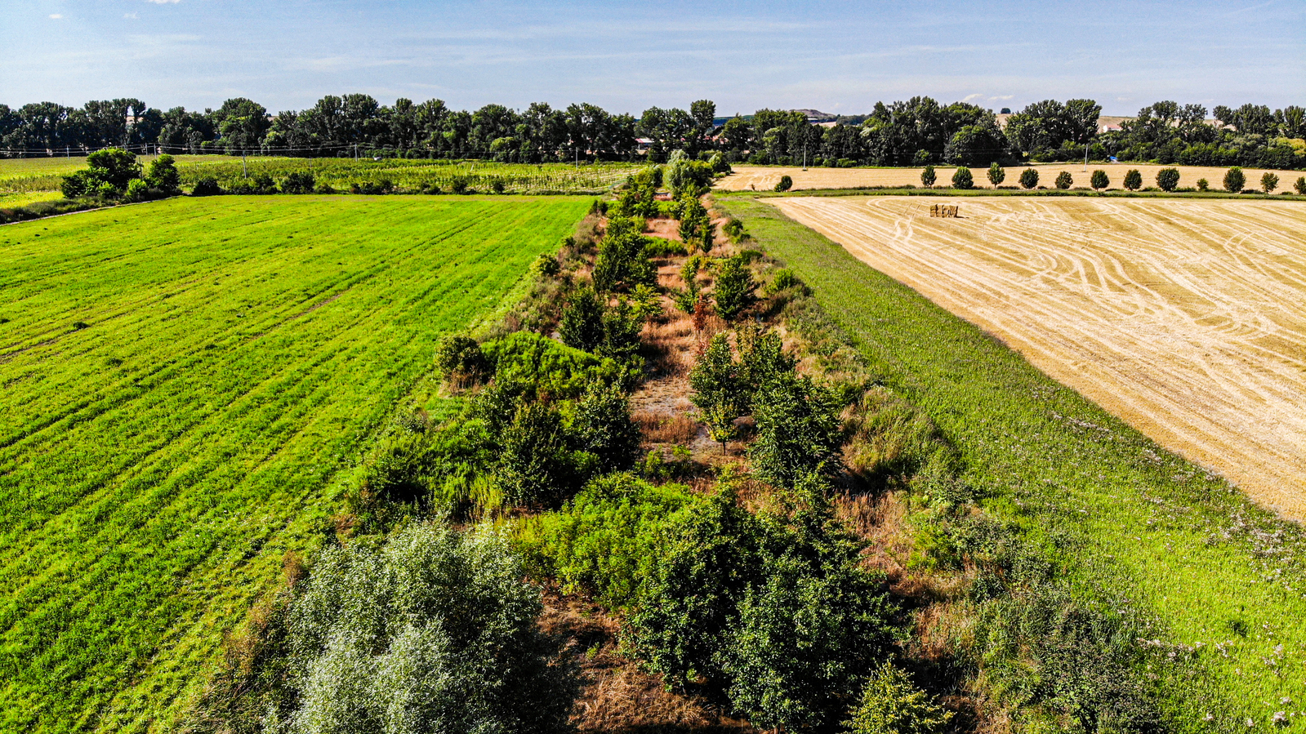
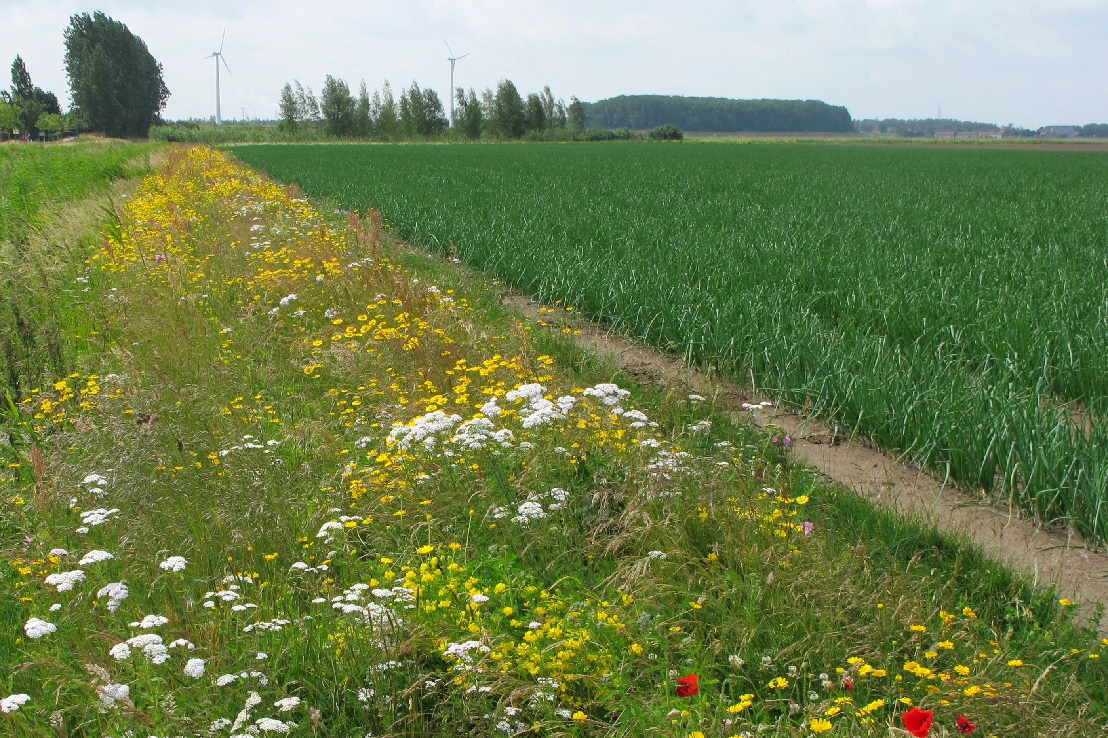
Praktická ochrana půd
Homework
ochranná pásma
buffer zones
agrolesnictví
biokoridory
biodiversity strips

Slide 50
Praktická ochrana půd
Homework
Společná zemědělská politika (CAP) – DZES 4
Žadatel na jím užívaném dílu půdního bloku s druhem zemědělské kultury standardní orná půda, jehož průměrná sklonitost přesahuje 4°, zajistí po sklizni plodiny založení porostu ozimé plodiny nebo víceleté pícniny, nebo provede některé z těchto opatření:
  ponechání strniště sklizené plodiny na dílu půdního bloku do založení porostu následné jarní plodiny
  podmítnutí strniště sklizené plodiny a jeho ponechání bez orby až do založení porostu následné jarní plodiny
  ponechání půdy po pásovém zpracování do založení porostu následné jarní plodiny
  osetí dílu půdního bloku nejpozději do 20. září meziplodinou a zachování souvislého porostu meziplodiny nejméně do 31. října
Tato opatření se neuplatní v případě, kdy je v rámci agrotechnického postupu provedeno zapravení tuhých statkových hnojiv, s výjimkou hnojiv z chovu drůbeže, nebo kompostu v minimální dávce 25 tun na hektar. Při plnění podmínky zapravením ponechaných produktů při pěstování rostlin, například slámy, není podle zákona o hnojivech stanovena minimální dávka
http://eagri.cz/public/web/mze/dotace/kontroly-podminenosti-cross-compliance/dokumenty-ke-stazeni/rok-2020/

Slide 51
Praktická ochrana půd
Homework
Společná zemědělská politika (CAP) – DZES 5
Žadatel zajistí, že v rámci jím užívaného dílu půdního bloku se zemědělskou kulturou standardní orná půda se nebude vyskytovat souvislá plocha
  kukuřice, brambor, řepy, bobu setého, sóji, slunečnice a čiroku o velikosti od 2,01 do 4 ha, která obsahuje souvislou plochu silně erozně ohrožené půdy větší než 2 ha
  kukuřice, brambor, řepy, bobu setého, sóji, slunečnice a čiroku o velikosti větší než 4 ha, která obsahuje souvislou plochu silně erozně ohrožené půdy větší než 2 ha nebo jejíž výměra je z více než 50 % pokryta silně erozně ohroženou půdou
  řepky olejné a ostatních obilnin pěstovaných bez použití odpovídající půdoochranné technologie pro tyto plodiny o velikosti od 2,01 do 4 ha, která obsahuje souvislou plochu silně erozně ohrožené půdy větší než 2 ha
  řepky olejné a ostatních obilnin pěstovaných bez použití odpovídající půdoochranné technologie pro tyto plodiny o velikosti větší než 4 ha, která obsahuje souvislou plochu silně erozně ohrožené půdy větší než 2 ha nebo jejíž výměra je z více než 50 % pokryta silně erozně ohroženou půdou
  kukuřice, brambor, řepy, bobu setého, sóji, slunečnice a čiroku pěstovaných bez použití odpovídající půdoochranné technobsahuje souvislou plochu erozně ohrožené půdy větší než 2 ha neuvedenou v písmeni a)
  kukuřice, brambor, řepy, bobu setého, sóji, slunečnice a čiroku pěstovaných bez použití odpovídající půdoochranné technologie pro tyto plodiny o velikosti větší než 4 ha, která obsahuje souvislou plochu erozně ohrožené půdy větší než 2 ha neuvedenou v písmeni a), a f) kukuřice, brambor, řepy, bobu setého, sóji, slunečnice a čiroku pěstovaných bez použití odpovídající půdoochranné technologie pro tyto plodiny o velikosti větší než 4 ha, která obsahuje souvislou plochu erozně ohrožené půdy větší než 2 ha nebo jejíž výměra je z více než 50 % pokryta erozně ohroženou půdou neuvedenou v písmeni b);
tuto podmínku nemusí žadatel dodržovat na dílu půdního bloku o velikosti větší než 4 ha, který neobsahuje souvislou plochu erozně ohrožené půdy větší než 2 ha nebo jehož výměra není z více než 50 % pokryta erozně ohroženou půdou neuvedenou v písmeni b).
Žadatel nemusí dodržet podmínku podle písmene b) a d) na dílu půdního bloku o velikosti větší než 4 ha, který neobsahuje souvislou plochu silně erozně ohrožené půdy větší než 2 ha nebo jehož výměra není z více než 50 % pokryta silně erozně ohroženou půdou.
http://eagri.cz/public/web/mze/dotace/kontroly-podminenosti-cross-compliance/dokumenty-ke-stazeni/rok-2020/

Slide 52
Praktická ochrana půd
Homework
Společná zemědělská politika (CAP) – DZES 6
Žadatel a) nepálí na jím užívaném dílu půdního bloku s druhem zemědělské kultury orná půda bylinné zbytky.
Žadatel b) na minimálně 20 % jím užívané výměry dílů půdních bloků s druhem zemědělské kultury standardní orná půda, vztažené k celkové výměře tohoto druhu kultury užívané žadatelem k 31. květnu příslušného kalendářního roku v evidenci půdy, zajistí každoročně
I. aplikování tuhých statkových hnojiv nebo tuhých organických hnojiv v minimální dávce 25 tun na hektar, nebo tuhých statkových hnojiv z chovu drůbeže v minimální dávce 4 tuny na hektar; při plnění podmínky zapravením ponechaných produktů při pěstování rostlin, například slámy, není podle zákona o hnojivech stanovena minimální dávka
II. pokrytí tohoto procenta výměry, popřípadě jeho odpovídající části, alespoň v období od 1. června do 15. července příslušného kalendářního roku porostem dusík vázajících plodin druhu cizrna, čočka, fazol, hrách, peluška, jetel, komonice, lupina, sója, štírovník, vojtěška, úročník, vikev, bob, vičenec, čičorka, hrachor, jestřabina, kozinec, pískavice, ptačí noha nebo tolice; popřípadě jejich směsí; porosty výše uvedených druhů plodin lze zakládat i jako podsev do krycí plodiny, popřípadě jako směsi s travami v případě, že zastoupení trav v porostu nepřesáhne 50 % a c) do celkové výměry podle písmene b) nezapočítává výměru dílů půdních bloků zařazených v podopatření zatravňování orné půdy podle § 20 nebo podopatření zatravňování drah soustředěného odtoku podle § 22a nařízení vlády č. 75/2015 Sb., o podmínkách provádění agroenvironmentálně-klimatických opatření a o změně nařízení vlády č. 79/2007 Sb., o podmínkách provádění agroenvironmentálních opatření, ve znění pozdějších předpisů.
http://eagri.cz/public/web/mze/dotace/kontroly-podminenosti-cross-compliance/dokumenty-ke-stazeni/rok-2020/

Slide 53
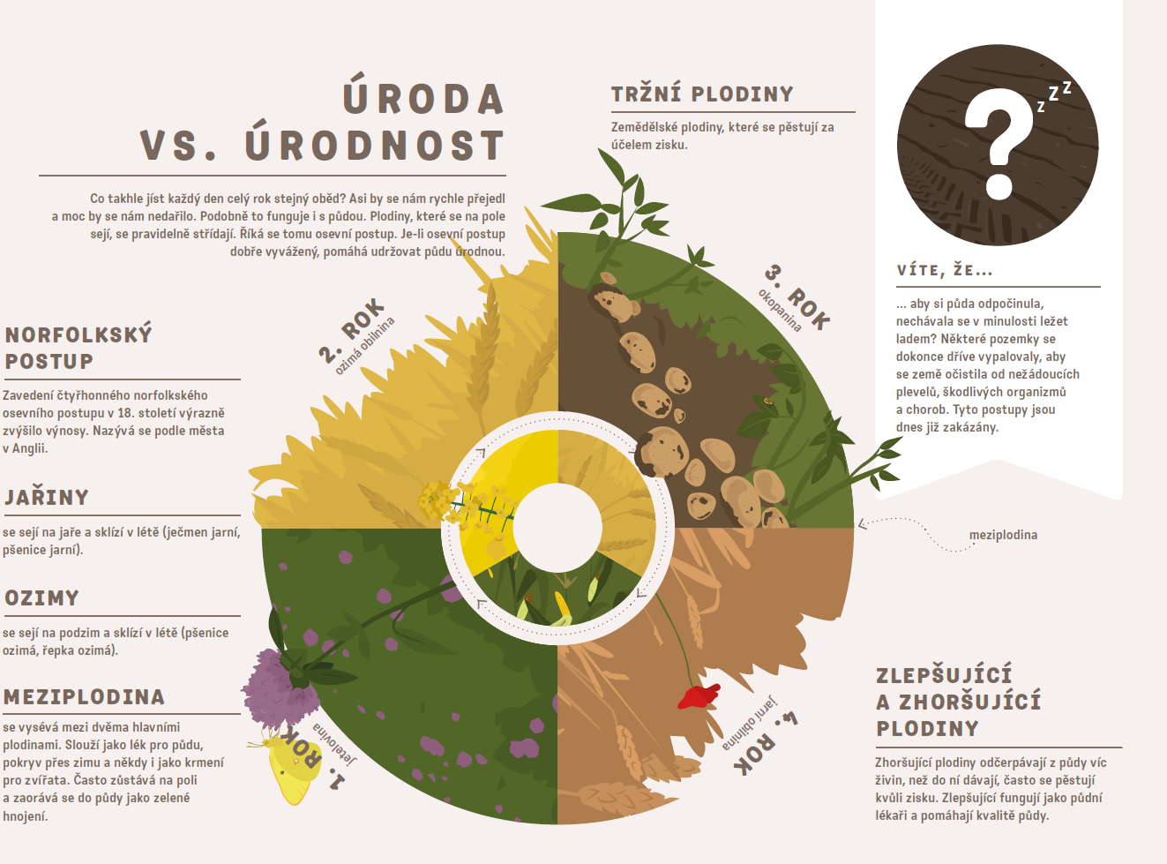
Praktická ochrana půd
Homework
obecně je klíčové
střídání plodin
osevní postupy

Slide 54
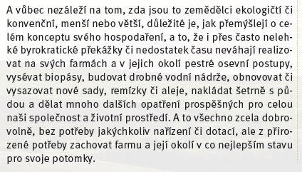

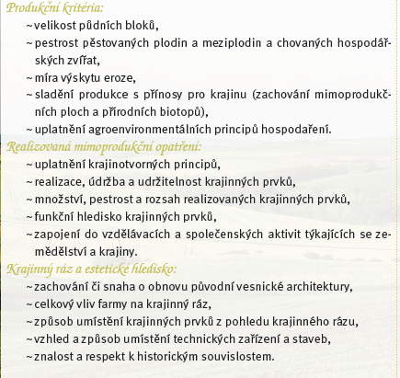
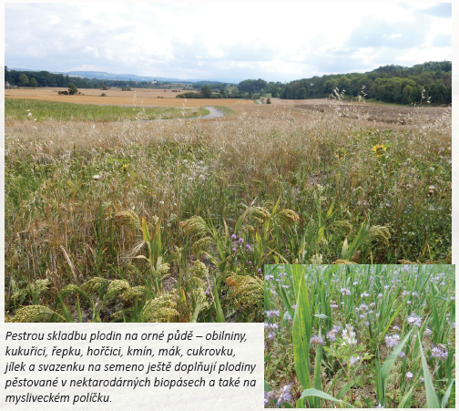
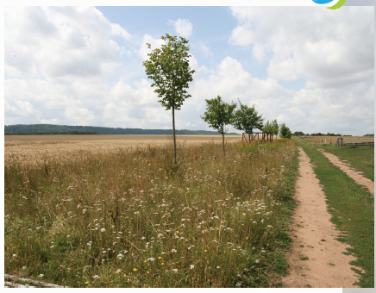
Praktická ochrana půd
Homework
https://www.asz.cz/cs/program-pestra-krajina

Slide 55
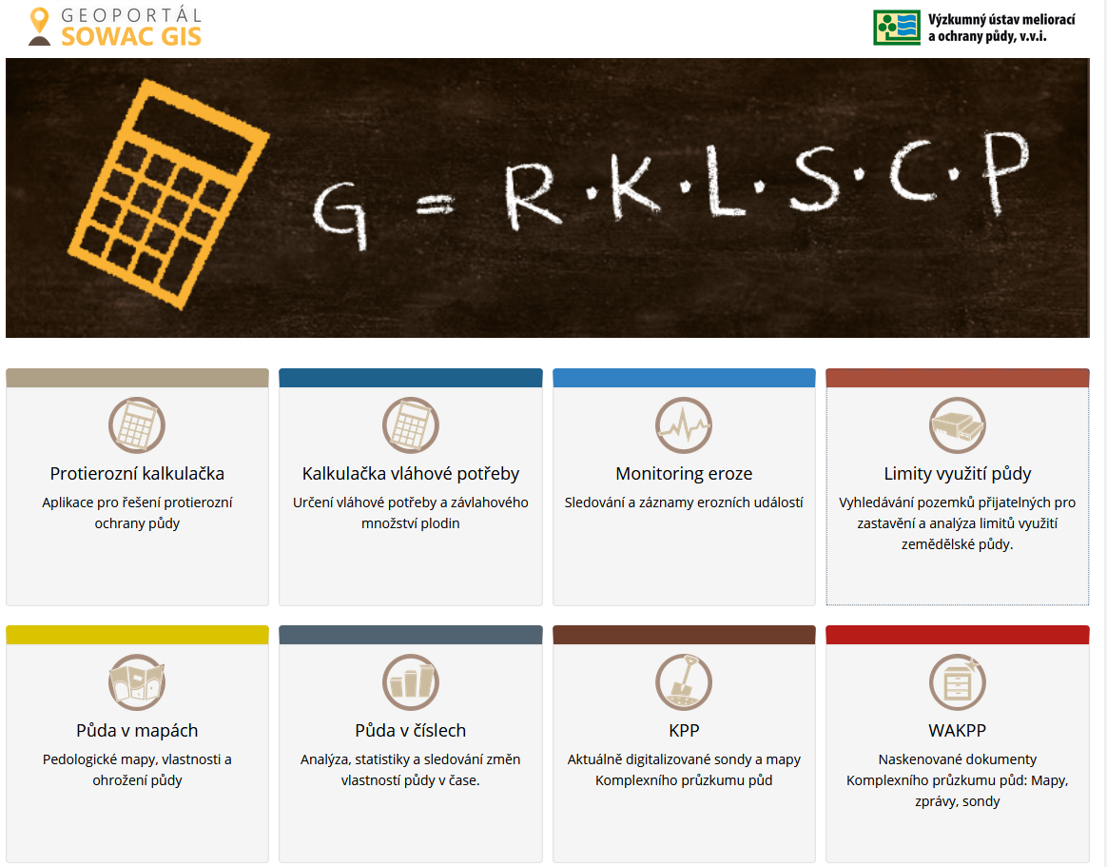
Praktická ochrana půd
Homework
https://geoportal.vumop.cz/
  ochrana půdy před erozí a před zábory
  protierozní kalkulačka a kalkulačka vláhové potřeby
  limity využití půdy

Slide 56

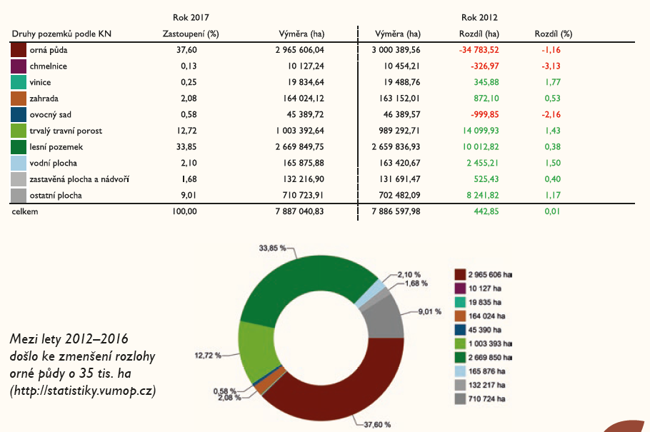

Praktická ochrana půd
Homework
Příklad - limity půdy (https://limitypudy.vumop.cz)
podpora zachování nejkvalitnější zemědělské půdy pro zemědělskou produkci
revidovat kolik je této půdy reálně k dispozici a kde je lokalizovaná
možné zahrnutí problematiky zajištění požadované potravinové soběstačnosti do územního plánování
pomoci řešit problematiku využití zem. lokalit potencionálně vhodných pro regeneraci a investice
pomoci objektivizovat odborná vyjádření resortu k připomínkovaným návrhům konkrétních investičních záměrů, pokud se tyto návrhy týkají právě nejkvalitnějších půd a zpřístupnit dostupné relevantní podklady pro tato vyjádření

Slide 57
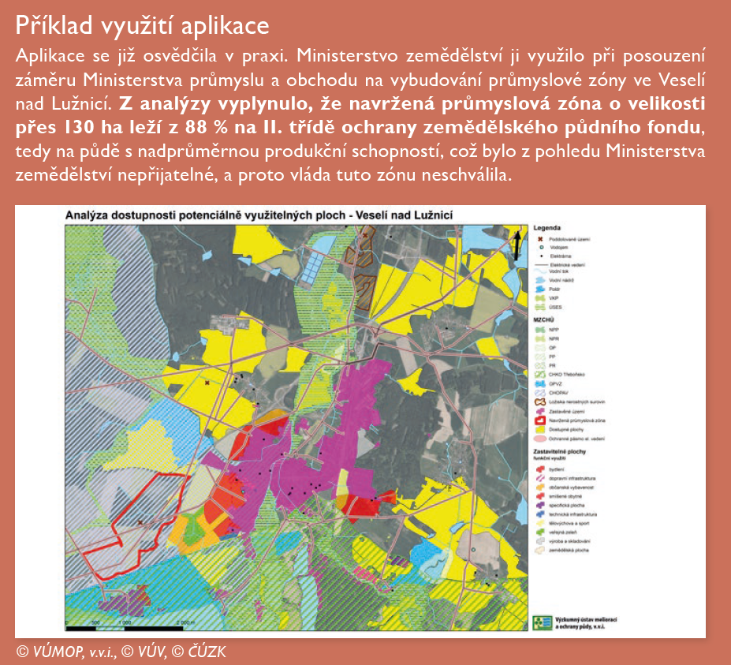
Praktická ochrana půd
Homework
Příklad - limity půdy (https://limitypudy.vumop.cz)

Slide 58
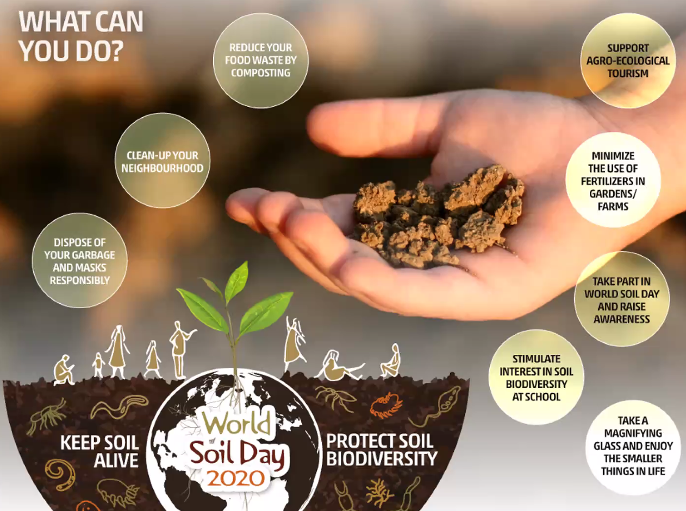
Praktická ochrana půd
Homework
co mohu udělat já?

Slide 59
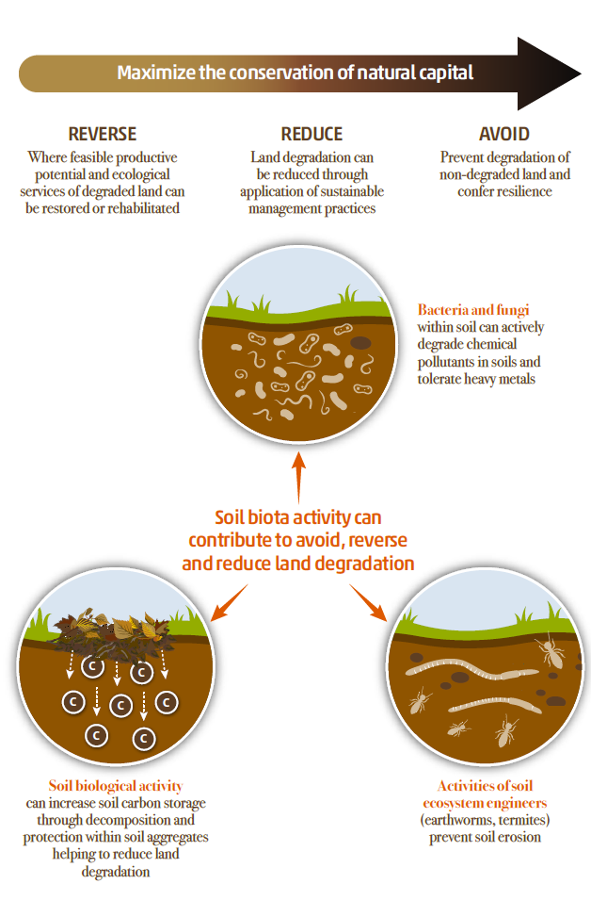
Praktická ochrana půd
Homework
půda nám může v ochraně jí samotné významně pomoci !
(otočení začarovaného kruhu)
FAO, ITPS, GSBI, SCBD and EC. 2020. State of knowledge of soil biodiversity - Status, challenges and potentialities, Report 2020. Rome, FAO. https://doi.org/10.4060/cb1928en

Slide 60
Limitní hodnoty obsahů polutantů v půdě, legislativa omezení vstupů kontaminantů do půd, odpady, kaly, sediment, hnojiva, pesticidy, chemikálie

Slide 61
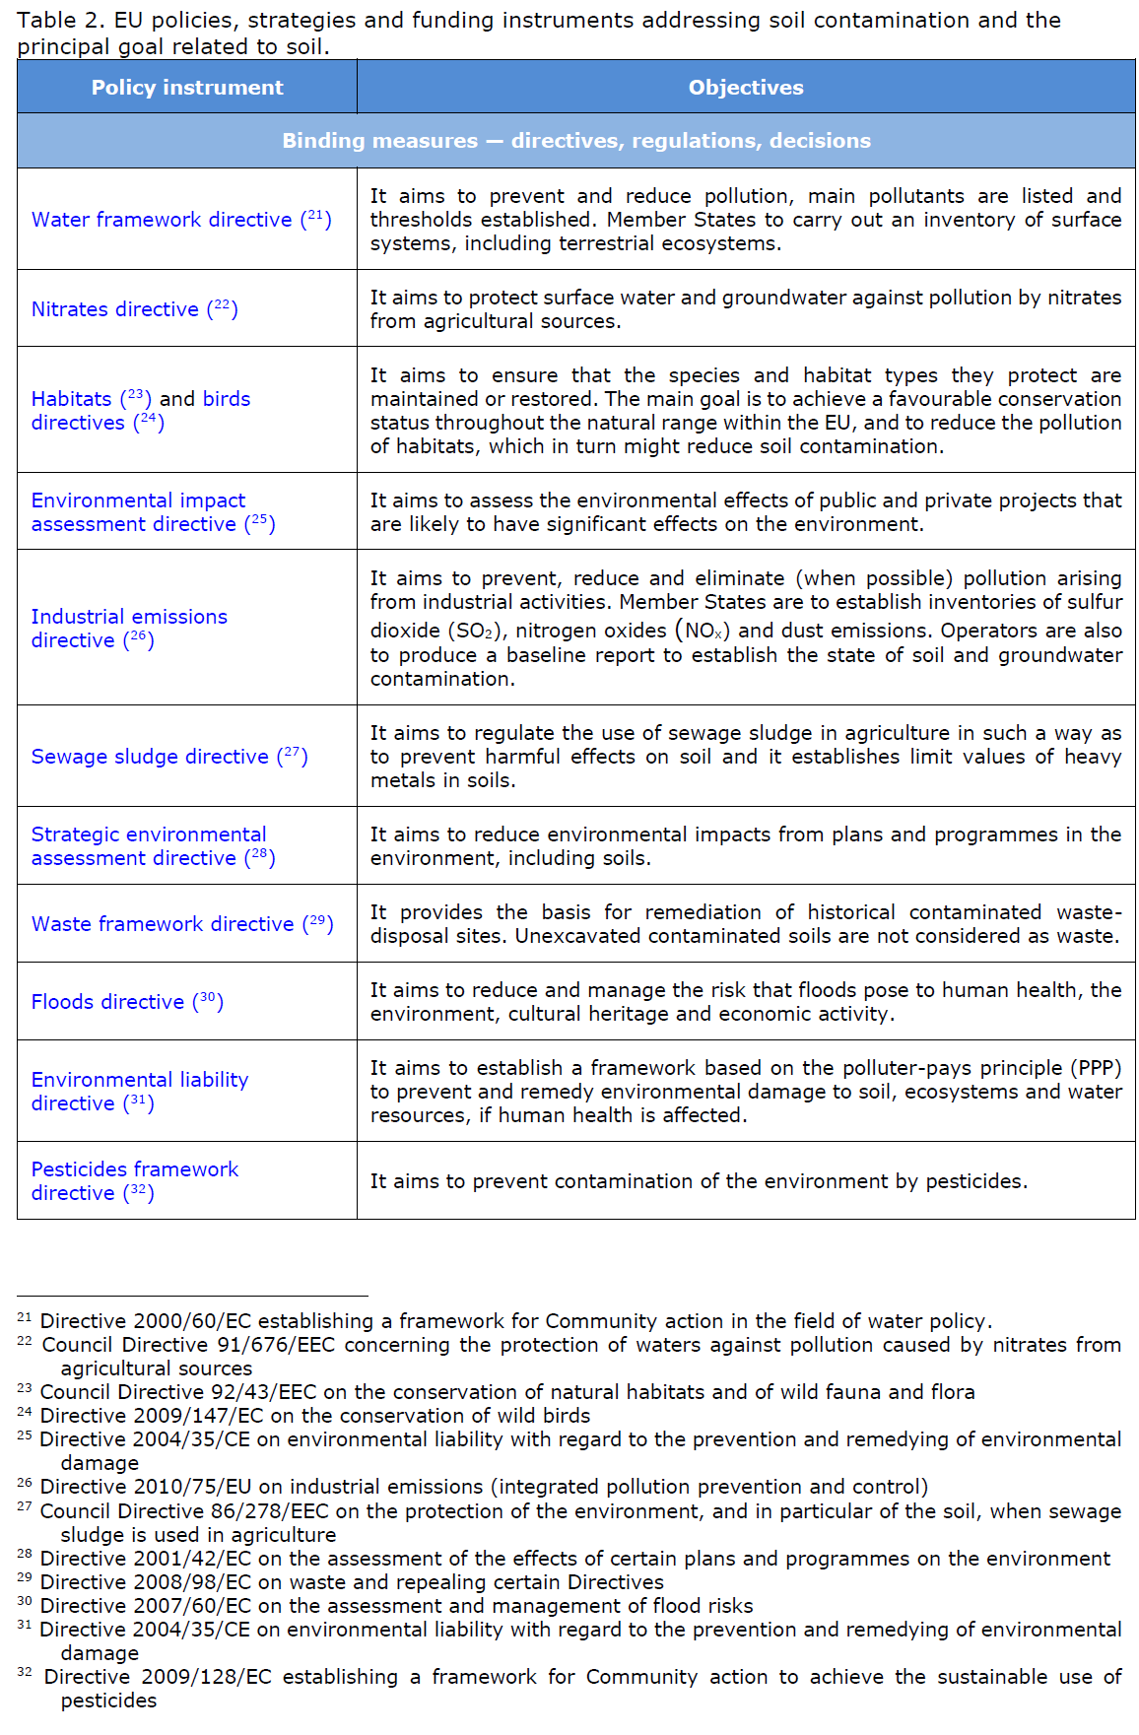
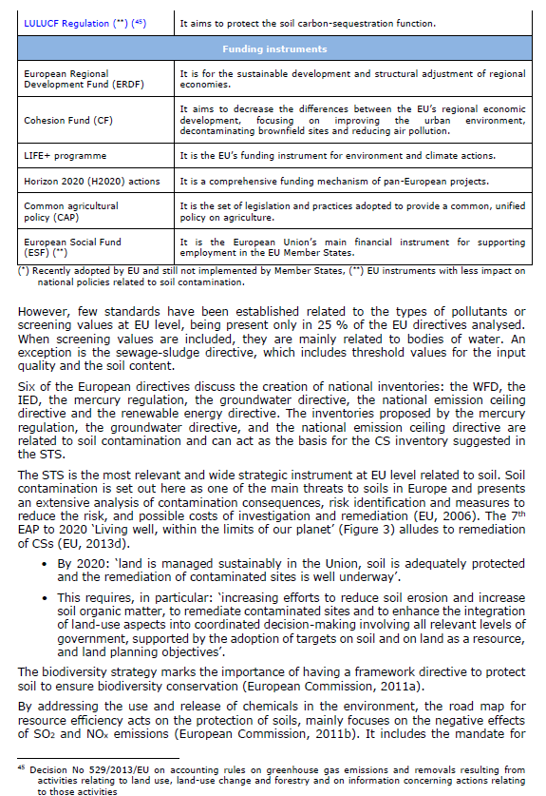
Ochrana půdy proti kontaminaci v EU
JRC (2018): Status of local soil contamination in Europe: Revision of the indicator “Progress in the management Contaminated Sites in Europe“. https://ec.europa.eu/jrc/en/publication/status-local-soil-contamination-europe-revision-indicator-progress-management-contaminated-sites

Slide 62
Ochrana půdy proti kontaminaci v EU
Půdní tematická strategie a Rámcová směrnice o půdě
ve vztahu k půdní kontaminaci by pro státy plynuly (ale není přijata!) důležité požadavky:
  založit inventarizaci kontaminovaných lokalit
  identifikovat lokality, kde jsou prokazatelně přítomné nebezpečné látky v takových koncentracích, že představují podstatné riziko pro lidské zdraví a/nebo životní prostředí
  vyhodnotit riziko s přihlédnutím k současnému a schválenému budoucímu využití daných pozemků
  zhodnotit pro tyto lokality pravděpodobnost významného dopadu pro lidské zdraví a životní prostředí na základě analýzy dostupných informací o lokalitě, koncentracích rizikových látek a místně specifické procedury hodnocení rizika
  zajistit na základě této inventury remediaci kontaminovaných lokalit
  vypracovat národní remediační strategii (definovat finanční zdroje a časový plán, cíle nápravy stavu, určení pořadí lokalit …)

Slide 63
Ochrana půdy proti kontaminaci v EU
potřeba tvorby ucelených strategií jak evidovat, hodnotit a sanovat kontaminované oblasti
potřeba účinné legislativy fungující jako systém preventivní ochrany půd před kontaminací
výsledkem by mělo být zabránění další kontaminaci, zhodnocení stavu půd, vyhodnocení rizik a náprava situace do stavu akceptovaného rizika
potřeba implementovat moderní metody hodnocení humánních i ekologických rizik (příklad vyspělého systému je v Holandsku)
potřeba zapojit moderní nástroje půdní ekotoxikologie (hodnocení biodostupnosti a biotesty)

Slide 64
Tři přístupy k ochraně půd před kontaminací
Hodnocení existujícího stavu půdy a kontaminovaných míst
  vyhovující pro určité účely? vyžaduje sanaci? jinak využívána?
  limitní hodnoty + procesy, které nastanou po překročení
Regulace vstupů do půdy a na půdu
  materiály, které mohou mít negativní důsledky pro půdní kvalitu
  limitní koncentrace v materiálech, které jsou do půdy přidávány, či mohou s půdou přijít do styku při únicích či haváriích
  někdy limitní hodnoty i pro půdu, na níž má být materiál aplikován
Nově vyráběné či existující chemické látky, včetně biocidů, přípravků na ochranu rostlin, hnojiv a léčiv
  omezení možnosti, že mohou kontaminovat půdu a způsobit v ní negativní efekty
  specifikovány podmínky a kriteria, kterými se má prokázat, že významné ohrožení půdy nenastane
  omezení výroby či používání látky, opatření, snižující nebezpečí pro půdu
  modelování a prediktivní hodnocení humánních a ekologických rizik

Slide 65
Limity pro půdní kontaminanty v EU
nejsou centrálně nastaveny - každý stát má ve své legislativě předpisy pro hodnocení kontaminace půd, přístupy však velmi rozdílné:
  různé systémy limitních hodnot
  jednoduché i složitější metody rizikové analýzy
  přechodové stupně mezi limitními hodnotami a metodami rizikové analýzy
různé názvy limitů: soil screening levels/values – SSL/SV; environmental quality standards – EQS; environmental risk limits – ERL; soil guideline values – SGV; maximum permissible concentration – MPC; negligible concentration – NC; trigger values, reference values, target values, intervention values, clean-up values, cut-off values ...
liší se význam a interpretace jednotlivých limitů, většinou jsou:
  pozaďové koncentrace či bezpečné koncentrace, které dlouhodobě neohrožují funkce půdy
  problémové koncentrace, při nichž musí být zahájena další akce (omezení použití půdy, remediace, místně specifická analýza rizik apod.)
  někdy specifikovány i koncentrace, které vyžadují další průzkum – intervenční koncentrace

Slide 66
Limity pro půdní kontaminanty v EU
nejvyspělejší systém limitních obsahů má tradičně Holandsko
  Maximum Permissible Concentration – MPC
  Negligible Concentration – NC
NL limity jsou stanoveny na základě rizika a vychází z dat o humánní toxicitě a ekotoxicitě (zpracovány statistickými výpočty a extrapolacemi a opatřeny bezpečnostními faktory)
Crommentuijn T., Sijm D., de Bruijn J., van den Hoop M., van Leeuwen K., van de Plassche E. (2000a): Maximum permissible and negligible concentrations for metals and metalloids in the Netherlands, taking into account background concentrations. J Environ Manag 60: 121–143.
Crommentuijn T., Sijm D., de Bruijn J., van Leeuwen K., van de Plassche E. (2000b): Maximum permissible and negligible concentrations for some organic substances and pesticides. J Environ Manag 58: 297–312.
De Bruijn J., Crommentuijn T., van Leeuwen K., van der Plassche E., Sijm D., van der Weiden M. (1999): Environmental risk limits in the Netherlands. RIVM Rapport 601640001. 900 pp.
http://www.esdat.com.au/Environmental%20Standards/Dutch/annexS_I2000Dutch%20Environmental%20Standards.pdf
http://en.wikipedia.org/wiki/Dutch_standards

Slide 67
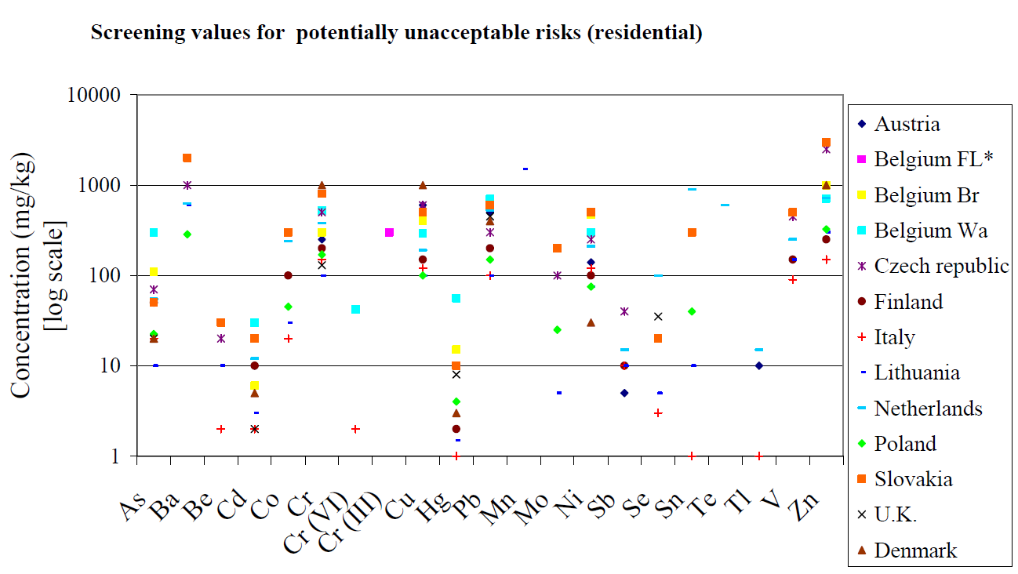
Limity pro půdní kontaminanty v EU
Příklad variability limitů pro těžké kovy v různých zemích EU. Body v grafu ukazují limit neakceptovatelné koncentrace v residenčních oblastech v jednotlivých státech pro jednotlivé kovy.
Carlon, C. (2007): Derivation methods of soil screening values in Europe. A review and evaluation of national procedures towards harmonization. European Commission, Joint Research Centre, Ispra, EUR 22805-EN, 306 pp. https://esdac.jrc.ec.europa.eu/content/derivation-methods-soil-screening-values-europe-review-and-evaluation-national-procedures

Slide 68
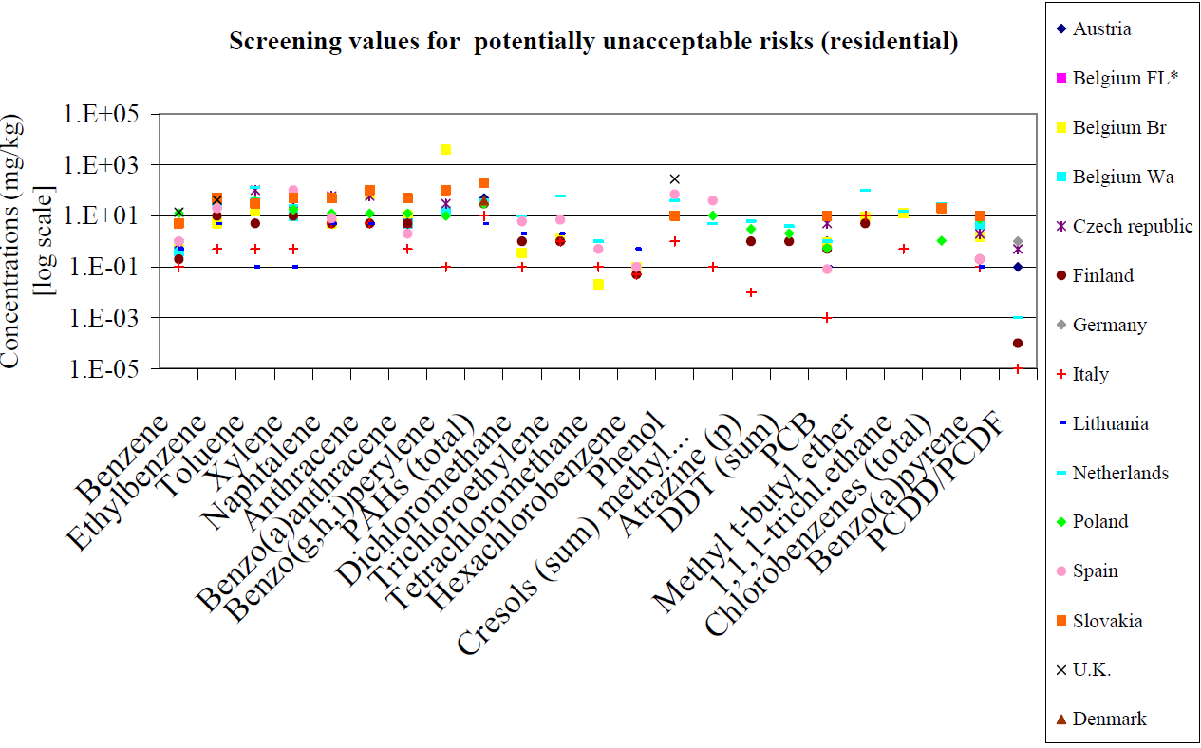
Limity pro půdní kontaminanty v EU
Příklad variability limitů pro organické polutanty v různých zemích EU. Body v grafu ukazují limit neakceptovatelné koncentrace v residenčních oblastech v jednotlivých státech pro jednotlivé látky.
Carlon, C. (2007): Derivation methods of soil screening values in Europe. A review and evaluation of national procedures towards harmonization. European Commission, Joint Research Centre, Ispra, EUR 22805-EN, 306 pp. https://esdac.jrc.ec.europa.eu/content/derivation-methods-soil-screening-values-europe-review-and-evaluation-national-procedures

Slide 69
Limity pro vstupy do půdy v EU
zatímco limity pro hodnocení stavu kontaminace půdy nejsou v EU centrálně řešeny, je definováno několik legislativ regulující vstup kontaminantů do půd a snižující případné negativní efekty – zejména jde o hnojiva, odpady a kaly ČOV
je pak také závazná pro členské státy (v celém rozsahu, pokud se jedná o nařízení – „regulation“; či z hlediska naplnění cílů, pokud se jedná o směrnice – „directive“)
v jednotlivých zemích provázena řadou specifických modifikujících či prováděcích legislativních předpisů

Slide 70
Limity pro vstupy do půdy v EU
odpady
https://ec.europa.eu/environment/waste/index.htm
  Directive 2008/98/EC on waste (Waste Framework Directive)
  https://eur-lex.europa.eu/legal-content/EN/TXT/?uri=CELEX%3A02008L0098-20180705
  Decision 2000/532/EC establishing a list of wastes
  https://eur-lex.europa.eu/legal-content/EN/TXT/?uri=CELEX:02000D0532-20150601
specificky vlivům na půdní prostředí se tyto nevěnují, ale je stanoveno, že nakládání s odpady nesmí ohrozit půdu a je celkově řešen dopad na životní prostředí v rámci kriteria „H14 – ekotoxicita“ definující nebezpečný odpad
  Directive 1999/31/EC on the landfill of waste
  https://eur-lex.europa.eu/legal-content/EN/TXT/?uri=CELEX%3A01999L0031-20180704
  Decision 2003/33/EC establishing criteria and procedures for the acceptance of waste at landfills
  https://eur-lex.europa.eu/legal-content/GA/TXT/?uri=celex:32003D0033
specifikující kriteria a procedury spojené s přijetím odpadů na skládky a limity pro ukládání odpadů na skládky inertního, ostatního (ne nebezpečného) a nebezpečného odpadu
díky těmto omezením by mělo být zabráněno vstupům kontaminantů do půd, protože různé typy skládek jsou ekvivalentně technologicky zabezpečeny

Slide 71
Limity pro vstupy do půdy v EU
Homework
Mezní hodnoty vyluhování látek pro odpad přijatelný na skládky odpadu dle rozhodnutí 2003/33/EC. Koncentrace v odpadu (mg/kg) vypočtené z obsahu v celém výluhu při poměru kapaliny a pevných látek (L/S) 2 l/kg a 10 l/kg a koncentrace (mg/l) v prvním eluátu infiltračního testu při L/S 0,1 l/kg (C₀). Členské státy určí, která z testovacích metod a které příslušné mezní hodnoty v tabulce se mají použít. DOC – rozpuštěný organický uhlík, TDS – celkové rozpuštěné látky.
*U těchto hodnot jsou v rozhodnutí 2003/33/EC popsány další specifika a výjimky
odpady
 | Skládky inertního odpadu |  |  | Skládky ostatního (ne nebezpečného) odpadu |  |  | Skládky nebezpečného odpadu
 | L/S = 2 l/kg | L/S = 10 l/kg | Co | L/S = 2 l/kg | L/S = 10 l/kg | Co | L/S = 2 l/kg | L/S = 10 l/kg | Co
 | mg/kg suš. | mg/kg suš. | mg/l | mg/kg suš. | mg/kg suš. | mg/l | mg/kg suš. | mg/kg suš. | mg/l
As | 0,1 | 0,5 | 0,06 | 0,4 | 2 | 0,3 | 6 | 25 | 3
Ba | 7 | 20 | 4 | 30 | 100 | 20 | 100 | 300 | 60
Cd | 0,03 | 0,04 | 0,02 | 0,6 | 1 | 0,3 | 3 | 5 | 1,7
Cr celkový | 0,2 | 0,5 | 0,1 | 4 | 10 | 2,5 | 25 | 70 | 15
Cu | 0,9 | 2 | 0,6 | 25 | 50 | 30 | 50 | 100 | 60
Hg | 0,003 | 0,01 | 0,002 | 0,05 | 0,2 | 0,03 | 0,5 | 2 | 0,3
Mo | 0,3 | 0,5 | 0,2 | 5 | 10 | 3,5 | 20 | 30 | 10
Ni | 0,2 | 0,4 | 0,12 | 5 | 10 | 3 | 20 | 40 | 12
Pb | 0,2 | 0,5 | 0,15 | 5 | 10 | 3 | 25 | 50 | 15
Sb | 0,02 | 0,06 | 0,1 | 0,2 | 0,7 | 0,15 | 2 | 5 | 1
Se | 0,06 | 0,1 | 0,04 | 0,3 | 0,5 | 0,2 | 4 | 7 | 3
Zn | 2 | 4 | 1,2 | 25 | 50 | 15 | 90 | 200 | 60
chloridy | 550 | 800 | 460 | 10 000 | 15 000 | 8 500 | 17 000 | 25 000 | 15 000
fluoridy | 4 | 10 | 2,5 | 60 | 150 | 40 | 200 | 500 | 120
sírany | 560 (*) | 1 000 (*) | 1 500 | 10 000 | 20 000 | 7 000 | 25 000 | 50 000 | 17 000
fenolový index | 0,5 | 1 | 0,3
DOC (*) | 240 | 500 | 160 | 380 | 800 | 250 | 480 | 1 000 | 320
TDS (*) | 2 500 | 4 000 | — | 40 000 | 60 000 | — | 70 000 | 100 000 | —
Další mezní hodnoty pro odpad přijatelný na skládky odpadu dle rozhodnutí 2003/33/EC. TOC – celkový organický uhlík, BTEX – aromatické uhlovodíky (benzen, toluen, etylbenzen, xyleny), PCBs – polychlorované bifenyly (suma 7 kongenerů), LOI – ztráta žíháním („loss on ignition“, odhad obsahu organické hmoty).
 | Skládky inertního odpadu | Skládky ostatního (ne nebezpečného) odpadu | Skládky nebezpečného odpadu
TOC | 3 % (*) | 5 % (*) | 6 % (*)
BTEX | 6 mg/kg suš.
PCBs | 1 mg/kg suš.
Minerální oleje (C10 - C40) | 500 mg/kg suš.
pH |  | > 6
LOI (*) |  |  | 10 %

Slide 72
Limity pro vstupy do půdy v EU
kaly ČOV
https://ec.europa.eu/environment/waste/sludge/
významný vstup kontaminantů do půd
jsou aplikovány na půdu díky jejich vysokému hnojivovému efektu
v EU se vyprodukuje ročně až 10 mil. tun kalů ČOV, z nichž až 39 % je aplikováno na zemědělskou půdu (Milieu, 2010)
  Directive 86/278/EEC on the protection of the environment, and in particular of the soil, when sewage sludge is used in agriculture
  https://eur-lex.europa.eu/legal-content/EN/TXT/?uri=CELEX%3A01986L0278-20180704
definuje, že aplikace kalů nesmí mít negativní důsledky pro půdu a specifikuje koncentrace prvků v kalu i půdě, na kterou má být aplikován
značně zastaralá legislativa a proto probíhají intenzivní práce na vytvoření novely, jejíž součástí budou i upravené tabulky limitů (European Commission, 2010).

Slide 73
Limity pro vstupy do půdy v EU
Homework
kaly ČOV
Limitní hodnoty prvků a látek v kalech a půdách, na něž mají být aplikovány dle směrnice 86/278/EEC.
Parametry | Limitní koncentrace v půdě (mg/kg suš.) | Limitní koncentrace v kalu (mg/kg suš.) | Limitní roční přídavek (kg/ha/rok) - průměr z 10-leté aplikace
Cd | 1 - 3 | 20 - 40 | 0,15
Cu | 50 - 140 | 1 000 - 1 750 | 12
Ni | 30 - 75 | 300 - 400 | 3
Pb | 50 - 300 | 750 - 1 200 | 15
Zn | 150 - 300 | 2 500 - 4 000 | 30
Hg | 1 - 1,5 | 16 - 25 | 0,1

Slide 74
Limity pro vstupy do půdy v EU
hnojiva
  Regulation 2003/2003/EC, relating to fertilisers
  https://eur-lex.europa.eu/legal-content/GA/TXT/?uri=CELEX:32003R2003
je obecně požadováno, aby hnojivo nemělo negativní dopady na životní prostředí, tedy i půdy, v rámci normálního schváleného používání
jsou stanovena kritéria, kterým „hnojiva EU“ musí vyhovět, jde ale o kritéria nutriční, tedy z pohledu požadovaných látek
jediným bodem týkajícím se přímo kvality půdy je obsah kadmia v hnojivech, který zřejmě bude do legislativy zaveden a v současnosti je zakotven formou dodatků k nařízení pro jednotlivé země
  Decision 2006/390/EC, on the national provisions notified by the Czech Republic concerning the maximum admissible content of cadmium in fertilisers
  https://eur-lex.europa.eu/legal-content/HR/TXT/?uri=CELEX:32006D0390
pro ČR je to 50 mg Cd/ kg P₂O₂ ve hnojivu s min. 5% obsahem P₂O₅

Slide 75
Legislativa chemických látek EU
chemické látky, biocidy, přípravky na ochranu rostlin (POR, PPP; pesticidy), veterinární farmaceutika ...
dopad na půdní prostředí jeden z mnoha posuzovaných aspektů (v rámci dopadů na životní prostředí), který však v procesu hodnocení, schvalování a registrace nesmí být opominut
ohrožení půdy by mělo předejít posouzení osudu a efektů v půdě s využitím testů zaměřených na degradaci, sorpci, perzistenci, bioakumulaci a ekotoxicitu – není způsob jak postihnout jiné dopady na půdu jak koncepčně, tak metodologicky
principielně nemůže jít o limity, ačkoliv pro pesticidy se dá za limit považovat aplikační dávka – je však různá u každého POR

Slide 76
Legislativa chemických látek EU - REACH
Homework
  Regulation 1907/2006, concerning the Registration, Evaluation, Authorisation and Restriction of Chemicals (REACH)
  https://eur-lex.europa.eu/legal-content/EN/TXT/?uri=CELEX%3A02006R1907-20200824
umožňuje v EU vyrábět a používat (tj. i dovážené látky) jen takové chemické látky, které jsou v EU řádně registrovány (netýká se látek s výrobou či dovozem pod 1 t/rok)
registrace podmíněna poskytnutím technické dokumentace (tzv. dossier), která zahrnuje údaje o vlastnostech registrované látky zjištěných stanovenými postupy zkoušení
  Regulation No 440/2008, laying down test methods pursuant to Regulation No 1907/2006 (REACH)
  https://eur-lex.europa.eu/legal-content/EN/TXT/?uri=CELEX%3A02008R0440-20191016
pro látky s výrobou či dovozem nad 10 t/rok musí být také předložena zpráva o chemické bezpečnosti s hodnocením nebezpečnosti a rizik spojených s výrobou a používáním; za vypracování této dokumentace je zodpovědný výrobce a dovozce
s narůstajícím objemem produkce látek (1, 10, 100 a 1000 t/rok) se zvyšuje množství vyžadovaných údajů

Slide 77

Legislativa chemických látek EU - REACH
Homework
pro chemické látky jsou také stanoveny povinnosti pro uživatele, kterému výrobci a dovozci musí poskytnout informace o rizicích, která při používání látky hrozí, postupy z nařízení 1272/2008 o klasifikaci, označování a balení látek a směsí (tzv. CLP), které je v souladu s mezinárodním systémem GCH (Globally Harmonised System of Classification and Labelling of Chemicals)
  Regulation No 1272/2008, on the classification, labelling and packaging of substances and mixtures (CLP Regulation)
  https://eur-lex.europa.eu/legal-content/EN/TXT/?uri=CELEX%3A02008R1272-20201114
správnost a úplnost předložených dokladů je posouzena Evropskou agenturou pro chemické látky (ECHA)
ochranu půdního prostředí v legislativě REACH zajišťuje to, že součástí povinné dokumentace pro registraci musí být i hodnocení o nebezpečnosti a rizika pro suchozemské prostředí vycházející z informací o mobilitě, sorpci, degradaci, perzistenci, bioakumulaci a toxicitě v půdě

Slide 78
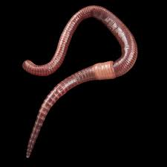
Legislativa chemických látek EU - REACH
Homework
zajímavé je, že na rozdíl od starší legislativy chemických látek a přípravků EU (směrnice 67/548/EEC a 1999/45/EC ), kterou legislativa REACH a CLP nahradila a kde bylo nebezpečí látky pro půdní prostředí řešeno větou „R56 – toxický pro půdní organismy“, nová směrnice CLP potenciál látky ohrozit půdu v označení nijak nereflektuje a kriteriem pro označení „nebezpečí pro životní prostředí“ jsou pouze dopady na vodní ekosystémy

Slide 79
Legislativa přípravků na ochranu rostlin
Homework
https://ec.europa.eu/food/plant/pesticides_en
přípravky na ochranu rostlin – POR = plant protection products – PPP
zakotveno, že účinné látky ani přípravky nesmí mít negativní vlivy na půdu
při registraci je tedy žadatel povinen doložit velký soubor informací, mezi nimiž jsou také informace o chování, perzistenci, degradaci, bioakumulaci a ekotoxicitě látky v půdním prostředí
na úrovni EU se schvalují účinné látky (active substances), používat se smí jen povolené – seznam: https://ec.europa.eu/food/plant/pesticides/eu-pesticides-database/active-substances/?event=search.as
  Regulation 1107/2009, concerning the placing of plant protection products on the market
  https://eur-lex.europa.eu/legal-content/EN/TXT/?uri=CELEX%3A02009R1107-20191214
  Regulation 283/2013, setting out the data requirements for active substances
  https://eur-lex.europa.eu/legal-content/EN/TXT/?uri=CELEX%3A02013R0283-20141117
  Regulation 284/2013, setting out the data requirements for plant protection products
  https://eur-lex.europa.eu/legal-content/EN/TXT/?uri=CELEX%3A02013R0284-20150917

Slide 80
Legislativa přípravků na ochranu rostlin
Homework
https://ec.europa.eu/food/plant/pesticides_en
přípravky na ochranu rostlin – POR = plant protection products – PPP
zakotveno, že účinné látky ani přípravky nesmí mít negativní vlivy na půdu
při registraci je tedy žadatel povinen doložit velký soubor informací, mezi nimiž jsou také informace o chování, perzistenci, degradaci, bioakumulaci a ekotoxicitě látky v půdním prostředí
na úrovni EU se schvalují účinné látky (active substances), používat se smí jen povolené – seznam: https://ec.europa.eu/food/plant/pesticides/eu-pesticides-database/active-substances/?event=search.as
  Regulation 1107/2009, concerning the placing of plant protection products on the market
  https://eur-lex.europa.eu/legal-content/EN/TXT/?uri=CELEX%3A02009R1107-20191214
  Regulation 283/2013, setting out the data requirements for active substances
  https://eur-lex.europa.eu/legal-content/EN/TXT/?uri=CELEX%3A02013R0283-20141117
  Regulation 284/2013, setting out the data requirements for plant protection products
  https://eur-lex.europa.eu/legal-content/EN/TXT/?uri=CELEX%3A02013R0284-20150917

Slide 81
Legislativa přípravků na ochranu rostlin
Homework
https://ec.europa.eu/food/plant/pesticides_en
přípravky na ochranu rostlin – POR = plant protection products – PPP
zakotveno, že účinné látky ani přípravky nesmí mít negativní vlivy na půdu
při registraci je tedy žadatel povinen doložit velký soubor informací, mezi nimiž jsou také informace o chování, perzistenci, degradaci, bioakumulaci a ekotoxicitě látky v půdním prostředí
na úrovni EU se schvalují účinné látky (active substances), používat se smí jen povolené – seznam: https://ec.europa.eu/food/plant/pesticides/eu-pesticides-database/active-substances/?event=search.as
  Regulation 1107/2009, concerning the placing of plant protection products on the market
  https://eur-lex.europa.eu/legal-content/EN/TXT/?uri=CELEX%3A02009R1107-20191214
  Regulation 283/2013, setting out the data requirements for active substances
  https://eur-lex.europa.eu/legal-content/EN/TXT/?uri=CELEX%3A02013R0283-20141117
  Regulation 284/2013, setting out the data requirements for plant protection products
  https://eur-lex.europa.eu/legal-content/EN/TXT/?uri=CELEX%3A02013R0284-20150917

Slide 82
Legislativa biocidů
Homework
https://ec.europa.eu/health/biocides/overview_en
všechny biocidní přípravky, které mají být uvedeny na trh a používány musí mít schváleny účinné látky na úrovni EU (seznam schválených látek je na stránkách EU ) a povolení na úrovni členského státu
pro podporu procesu slouží registr biocidních přípravků
https://echa.europa.eu/fr/information-on-chemicals/biocidal-active-substances

Slide 83
Legislativa veterinárních léčiv
Homework
narůstající problém; procedury konkrétního hodnocení jsou součástí vývoje, základní principy lze již v legislativě nalézt
směrnice 2001/83/EC (humánní léčiva) i směrnice 2001/82/EC (veterinární léčiva) uvádí, že léčiva nesmí mít negativní účinky na životní prostředí a toto riziko musí být při registraci zhodnoceno
hlavní požadavky pro registraci a kontrolu humánních i veterinárních léčiv obsahuje nařízení 726/2004 a celý proces řídí a kontroluje Evropská zdravotnická organizace (European Medicines Agency – EMEA)
větší pozornost je logicky věnována dopadům na životní prostředí u veterinárních léčiv, kde jejich vstup do životního prostředí (voda a půda) připadá více v úvahu (použití zemědělských odpadů na půdě – hnůj, kejda ...)
směrnice 2001/82/EC požaduje pro veterinární léčiva před jejich registrací vyhodnocení vlivů na životní prostředí včetně půdy
detailní postup vyhodnocení obsahují návody Komise pro veterinární léčiva EMEA (Committee for medicinal products for veterinary use – CVMP), jejichž součástí je i hodnocení osudu v prostředí (půdě) a hodnocení ekotoxicity
limit pro předpokládanou koncentraci v půdě, pod který nemusí být rizika hodnocena je 0,1 mg/kg
https://www.ema.europa.eu/en/committees/committee-medicinal-products-veterinary-use-cvmp

Slide 84
Limity pro půdní kontaminanty v ČR
zákon 334/1992 Sb. - vlastníci nebo nájemci zemědělských pozemků jsou povinni hospodařit tak, aby neznečišťovali půdu a tím potravní řetězec a zdroje pitné vody škodlivými látkami ohrožujícími lidské zdraví, existenci živočichů nebo vlastnosti půdy
vyhláška 13/1994 Sb., kterou se upravují některé podrobnosti ochrany zemědělského půdního fondu (novela 153/2016) - vymezení nejvýše přípustného obsahu škodlivých látek v půdě (zejména těžkých kovů, aromatických uhlovodíků, chlorovaných uhlovodíků a pesticidů)
průběžné sledování obsahu rizikových prvků a látek a evidence kontaminovaných pozemků je realizováno v souladu s vyhláškou 275/1998 Sb., o agrochemickém zkoušení zemědělských půd a zjišťování půdních vlastností lesních pozemků

Slide 85
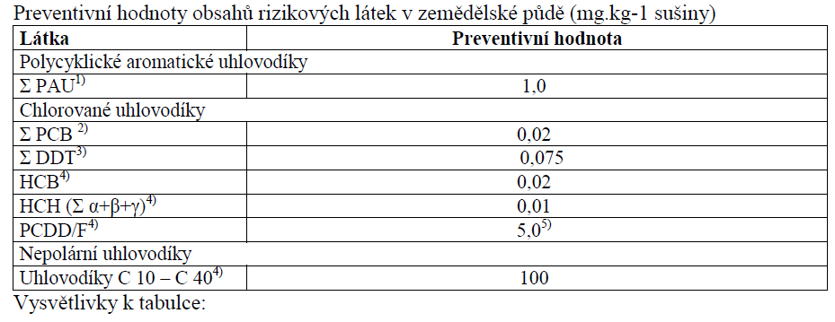
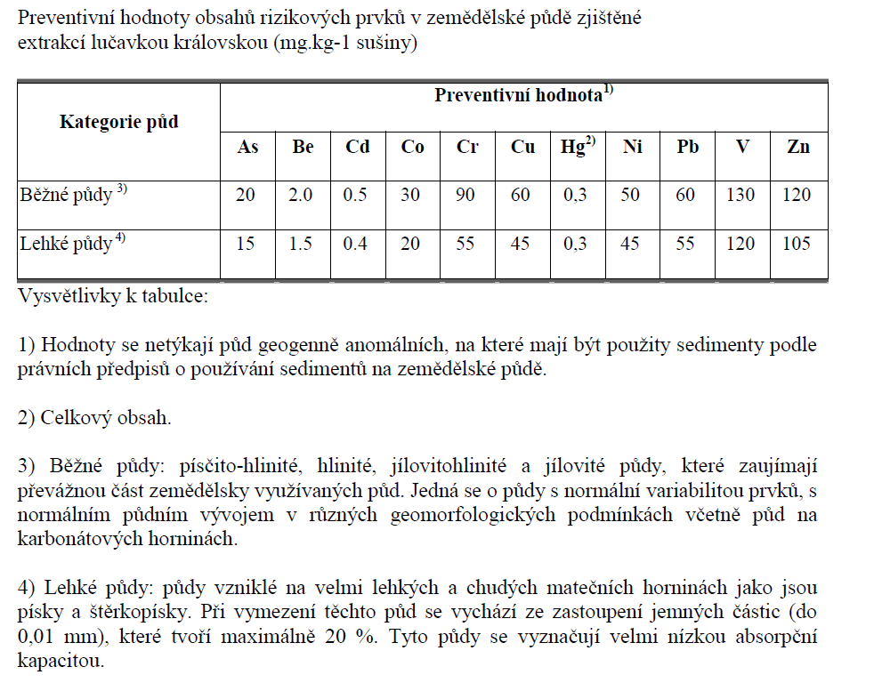
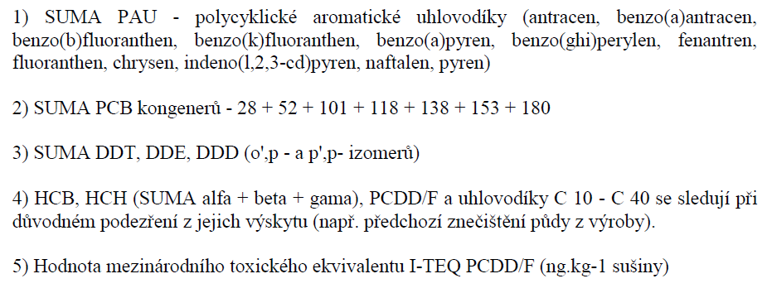
Limity pro půdní kontaminanty v ČR
vyhláška 153/2016

Slide 86
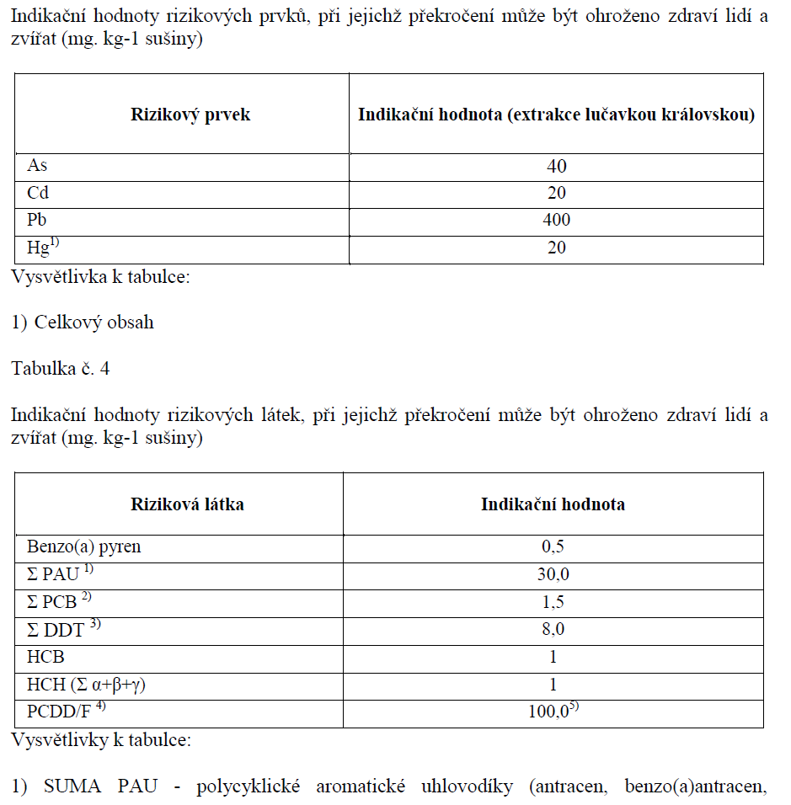
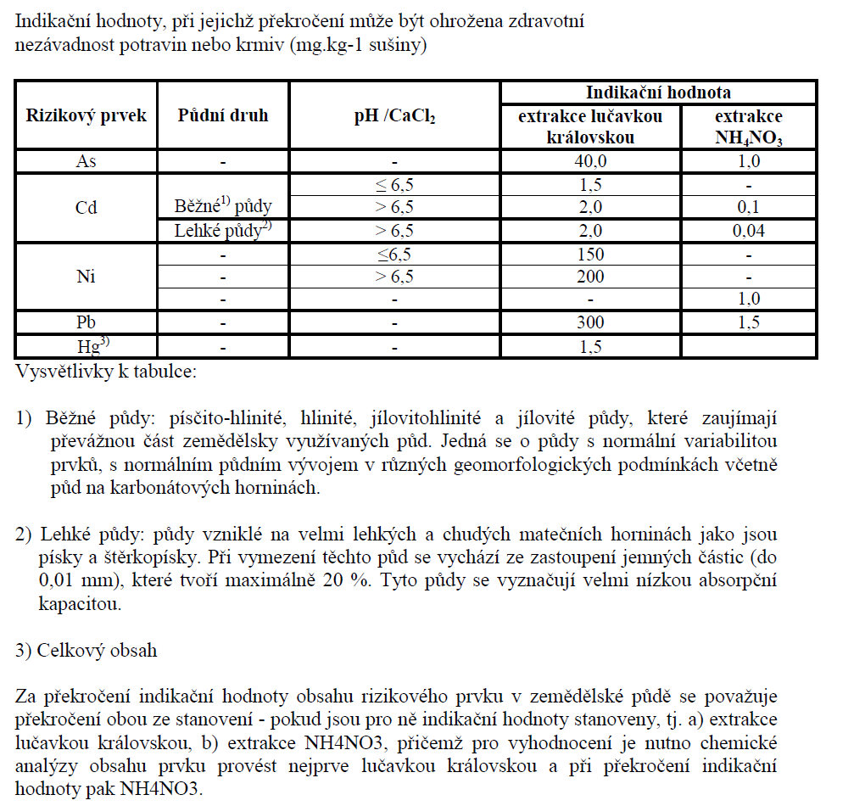


Limity pro půdní kontaminanty v ČR
vyhláška 153/2016

Slide 87
Limity pro půdní kontaminanty v ČR
hodnocení kontaminovaných míst
MŽP (2012): Metodický pokyn odboru ekologických škod MŽP – Indikátory znečištění. Věstník Ministerstva životního prostředí, ročník XXI, únor 2012, částka 2.
 | Indikátory znečištění zeminy (mg/kg suš.)
 | Průmyslově využívané území | Ostatní plochy | Ohrožení kvality podzemní vody vymýváním ze zeminy
II. Monocyklické aromatické uhlovodíky
benzen | 5,4 | 1,1 | 2,1.10⁻⁴
toluen | 45 000 | 5 000 | 1,6
etylbenzen | 27 | 5,4 | 0,0017
xyleny | 2 700 | 630 | 0,2
styren | 36 000 | 6 300 | 1,8
fenol | 180 000 | 18 000 | 6,3
III. Polycyklické aromatické uhlovodíky
acenaften | 33 000 | 3 400 | 22
antracen | 170 000 | 17 000 | 360
benzo(a)antracen | 2,1 | 0,15 | 0,01
benzo(a)pyren | 0,21 | 0,015 | 0,0035
benzo(b)fluoranten | 2,1 | 0,15 | 0,035
benzo(k)fluoranten | 21 | 1,5 | 0,35
dibenzo(a,h)antracen | 0,21 | 0,015 | 0,011
fluoren | 22 000 | 2 300 | 27
fluoranten | 22 000 | 2 300 | 160
chrysen | 210 | 15 | 1,1
indeno(1,2,3cd)pyren | 2,1 | 0,15 | 0,12
naftalen | 18 | 3,6 | 4,7.10⁻⁴
pyren | 17 000 | 1 700 | 120
IV. Monocyklické aromatické uhlovodíky (halogenované) - chlorbenzeny a chlorfenoly
chlorbenzen | 1 400 | 290 | 0,062
1,2-dichlorbenzen | 9 800 | 1 900 | 0,36
1,4-dichlorbenzen | 12 | 2,4 | 4,1.10⁻⁴
1,2,3-trichlorbenzen | 490 | 49 | 0,087
1,2,4-trichlorbenzen | 99 | 22 | 0,0068
1,2,4,5-tetrachlorbenzen | 180 | 18 | 0,051
pentachlorbenzen | 490 | 49 | 0,22
hexachlorbenzen | 1,1 | 0,3 | 5,3.10⁻⁴
2-chlorfenol | 5 100 | 390 | 0,15
2,4-dichlorfenol | 1 800 | 180 | 0,13
2,4,5-trichlorfenol | 62 000 | 6 100 | 14
2,4,6-trichlorfenol | 160 | 44 | 0,023
2,3,4,6-tetrachlorfenol | 18 000 | 1 800 | 6,7
pentachlorfenol | 2,7 | 0,89 | 0,0017
 | Indikátory znečištění zeminy (mg/kg suš.)
 | Průmyslově využívané území | Ostatní plochy | Ohrožení kvality podzemní vody vymýváním ze zeminy
I. Kovy
Ag | 5 100 | 390 | 2
Al | 990 000 | 77 000 | 55 000
As | 1,6 | 0,39 | 0,0013
B | 200 000 | 16 000 | 23
Ba | 190 000 | 15 000 | 300
Be | 2 000 | 160 | 58
Cd | 800 | 70 | 1,4
Co | 300 | 23 | 0,49
Cr⁶⁺ | 5,6 | 0,29 | 8,3.10⁻⁴
Cu | 41 000 | 3 100 | 51
Fe | 720 000 | 55 000 | 640
Hg | 43 | 10 | 0,033
Mn | 23 000 | 1 800 | 57
Mo | 5 100 | 390 | 3,7
Ni | 20 000 | 1 500 | 48
Pb | 800 | 400 | 9,3
Sb | 410 | 31 | 0,66
Se | 5 100 | 390 | 0,95
St | 610 000 | 47 000 | 5 500
V | 5 200 | 390 | 180
Zn | 310 000 | 23 000 | 680
Indikátory znečištění zemin dle metodického pokynu MŽP (MŽP, 2012). Při překročení by mělo být znečištění dále zkoumáno a hodnoceno, a to především z hlediska rizik pro případné příjemce znečištění a ohrožené ekosystémy. Indikátory nezohledňují rizika pro ekosystémy či povrchové vody. První dva sloupce reprezentují scénář maximální chronické expozice člověka při přímé expozici (nahodilé požití zeminy, inhalace prachových částic ze zeminy, dermální kontakt se zeminou, inhalace půdního vzduchu). Poslední sloupec nevychází z přímé expozice, ale ze scénáře vymývání znečištění ze zeminy do podzemní vody tak, aby ve vodě byly zachovány limity pro vodu.
... a mnoho dalších látek

Slide 88
Limity pro vstupy do půd v ČR
hnojiva
http://eagri.cz/public/web/ukzuz/portal/hnojiva-a-puda/hnojiva/
limitní hodnoty koncentrací rizikových prvků v hnojivech
pokud hnojivo nesplňuje příslušné limity, není registrováno
především aplikace minerálních fosforečných hnojiv s vysokým obsahem kadmia, případně arzénu nebo organických hnojiv připravovaných kompostováním odpadů
  Zákon 156/1998 Sb., o hnojivech, pomocných půdních látkách, pomocných rostlinných přípravcích a substrátech a o agrochemickém zkoušení zemědělských půd (zákon o hnojivech)
  Vyhláška 474/2000 Sb., o stanovení požadavků na hnojiva
  Vyhláška 275/1998 Sb., o agrochemickém zkoušení zemědělských půd a zjišťování půdních vlastností lesních pozemků
  Vyhláška 257/2009 S., o používání sedimentů na zemědělské půdě

Slide 89
Limity pro vstupy do půd v ČR
Homework
hnojiva
 | Limitní hodnoty rizikových prvků v mg/kg suš.
 | Minerální hnojiva, pomocné půdní látky, pomocné rostlinné přípravky
 | Minerální hnojiva s fosforečnou složkou, jejichž hmotnostní zlomek celkového fosforu je jako P₂O₃ 5 % a více | Minerální hnojiva s fosforečnou složkou, jejichž hmotnostní zlomek celkového fosforu je jako P₂O₃ menší než 5 %, ostatní minerální hnojiva neobsahující fosfor, pomocné půdní látky, pomocné rostlinné přípravky | Minerální vápenatá a hořečno-vápenatá hnojiva
Cd | 50 | 1 | 1,5
Pb | 15 | 10 | 30
Hg | 1 | 1 | 0,5
As | 10 | 10 | 20
Cr | 150 | 50 | 50
 | Organická hnojiva, substráty, statková hnojiva
 | Substráty | Organická a statková hnojiva se sušinou nad 13 %, maximální aplikační dávka 20 tun suš. / ha v průběhu 3 let | Organická a statková hnojiva se sušinou do 13 %, maximální aplikační dávka 10 tun suš. / ha v průběhu 3 let
Cd | 2 | 2 | 2
Pb | 100 | 100 | 100
Hg | 1 | 1 | 1
As | 20 | 20 | 20
Cr | 100 | 100 | 100
Cu | 100 | 150 | 250
Mo | 5 | 20 | 20
Ni | 50 | 50 | 50
Zn | 300 | 600 | 1200

Slide 90
Limity pro vstupy do půd v ČR
Homework
hnojiva
 | Sediment (mg/kg suš.) dle 257/2009 Sb. | Sediment (mg/kg suš.) dle 185/2001 Sb. | Půda (mg/kg suš.) dle 257/2009 Sb.
 |  |  | Běžné půdy | Lehké půdy
As | 30 | 30 | 20 | 15
Ba |  | 600
Be | 5 | 5 | 2 | 1,5
Cd | 1 | 2,5 | 0,5 | 0,4
Co | 30 | 30 | 30 | 20
Cr | 200 |  | 90 | 55
Cu | 100 | 100 | 60 | 45
Hg | 0,8 | 0,8 | 0,3 | 0,3
Ni | 80 | 80 | 50 | 45
Pb | 100 | 100 | 60 | 55
V | 180 | 180 | 130 | 120
Zn | 300 | 600 | 120 | 105
PAHs ¹⁾ | 6 | 6 | 1 | 1
PCBs ²⁾ | 0,2 | 0,2 | 0,02 | 0,02
BTEX | 0,4 | 0,4
C10 – C40 | 300 | 300
DDT | 0,1
trichlorethylen |  | 0,05
tetrachlorethylen |  | 0,05
AOX |  | 30
skelet 2-4 mm | max 30%
skelet > 4 mm | max 2%

Slide 91
Limity pro vstupy do půd v ČR
Homework
hnojiva
omezení užívání dusíkatých hnojiv - zranitelné oblasti se vyhlašují na základě nitrátové směrnice
nařízení vlády 262/2012 Sb., o stanovení zranitelných oblastí a akčním programu - výčet zranitelných oblastí podle katastrálních území, pravidla pro používání dusíkatých hnojiv, včetně přesně vymezeného období, kdy je jejich používání zakázáno, podmínky skladování hnojivých dusíkatých látek, zásady hospodaření na svažitých pozemcích nebo pozemcích, které sousedí s útvary povrchových vod
ve zranitelných oblastech se nachází 42% rozlohy ČR a 49% z celkové výměry zemědělské půdy ČR
cílem opatření je snížení a předcházení znečištění povrchových vod, aby byl zajištěn dostatek pitné vody, zároveň tato opatření vedou k omezení eutrofizace

Slide 92
Limity pro vstupy do půd v ČR
odpady
  zákon 185/2001 Sb., o odpadech a o změně některých dalších zákonů
  vyhláška 376/2001 Sb., o hodnocení nebezpečných vlastností odpadů
  vyhláška č. 294/2005 Sb., o podmínkách ukládání odpadů na skládky a jejich využívání na povrchu terénu
úniky ze skládek, přímé aplikace na povrch terénu (rekultivace povrchu terénu, vyrovnávání terénních nerovností a jiné úpravy terénu, vytváření uzavíracích vrstev skládky, rekultivace uzavřených skládek, zavážení vytěžených povrchových dolů, lomů, pískoven)
na povrchu terénu nesmí být za žádných podmínek použit: odpad směsný komunální; nebezpečný odpad; kapalný odpad; léčiva, pesticidy, zapáchající odpady; ze stavebních odpadů pouze vytěžené zeminy a hlušiny a upravené odpady v podobě recyklátu ze stavebního a demoličního odpadu

Slide 93
Limity pro vstupy do půd v ČR
Homework
odpady
Ukazatel | Limitní hodnota
pH | 5,5 - 13
konduktivita | 2000 mS/m
fenolový index | 100 mg/l
kyanidy celkové | 20 mg/l
kyanidy snadno uvolnitelné | 10 mg/l
As | 5 mg/l
Cd | 0,5 mg/l
Cr celkový | 50 mg/l
Hg | 0,05 mg/l
Ni | 50 mg/l
Pb | 10 mg/l
Se | 5 mg/l
PCBs | 20 mg/kg suš.

Slide 94

Limity pro vstupy do půd v ČR
Homework
odpady
Ukazatel | Limitní hodnota mg/kg suš. pro ukládání na skládku inertního odpadu
BTEX | 6
Uhlovodíky C10 – C40 | 500
PAHs | 80
PCBs | 1
TOC | 30 000 (3%)

Slide 95

Homework

Slide 96

Limity pro vstupy do půd v ČR
Homework
odpady
  Vyhláška č. 341/2008 Sb., o podrobnostech nakládání s biologicky rozložitelnými odpady a o změně vyhlášky č. 294/2005 Sb., o podmínkách ukládání odpadů na skládky a jejich využívání na povrchu terénu a změně vyhlášky č. 383/2001 Sb., o podrobnostech nakládání s odpady (vyhláška o podrobnostech nakládání s biologicky rozložitelnými odpady)
mimo zemědělskou a lesní půdu
Třída 1: využití na povrchu terénu užívaného nebo určeného pro zeleň u sportovních a rekreačních zařízení
Třída 2: využití na povrchu terénu užívaného nebo určeného pro městskou zeleň, zeleň parků a lesoparků, pro využití při vytváření rekultivačních vrstev nebo pro přimíchávání do zemin při tvorbě rekultivačních vrstev, na území průmyslových zón, při úpravách terénu v průmyslových zónách
Třída 3: využití na povrchu terénu vytvářeného rekultivačními vrstvami zabezpečených skládek odpadů, rekultivačními vrstvami odkališť nebo pro filtrační náplně biofiltrů
stabilizovaný bioodpad určený k uložení na skládku nebo k jinému způsobu využití, než využití tříd 1-3

Slide 97
Limity pro vstupy do půd v ČR
kaly ČOV
  vyhláška 382/2001 Sb., o podmínkách použití upravených kalů na zemědělské půdě (prováděcí vyhláška k zákonu 185/2001 Sb. o odpadech) – novela 437/2016
použití kalů je zakázáno: na zamokřených a zaplavovaných půdách; na trvalých travních porostech; v intenzivních plodících ovocných výsadbách; na pozemcích využívaných k pěstování zelenin; na půdách s pH < 5,6; na plochách k rekreaci a sportu
kal musí být použit v rámci jedné agrotechnické operace a musí být nejpozději do 48 hodin od umístění zapraven do půdy
minimální obsah sušiny musí být 5 %
nesmí se použít více než 5 t/ha v průběhu 3 po sobě následujících let a 10 t/ha v průběhu 5 let
potřeba dodání živin do půdy na pozemku určeném k umístění kalů musí být doložena výsledky rozborů agrochemických vlastností půd
je také nutno vyhovět limitům týkajícím se obsahu patogenních mikroorganismů

Slide 98
Limity pro vstupy do půd v ČR
Homework
kaly ČOV

Slide 99
Limity pro vstupy do půd v ČR
sedimenty
aplikací sedimentů se do půdy navrací částice, které byly zničeny při degradaci půdy nebo se v půdě již nevyskytují důsledkem eroze
tyto sedimenty však mohou obsahovat vysoké koncentrace rizikových prvků
podmínky a způsob používání sedimentů na zemědělské půdě stanovuje vyhláška 257/2009 Sb., která určuje limitní hodnoty rizikových prvků a rizikových látek v sedimentu a v půdě, na kterou má být použit, a biologické vlastnosti sedimentu
dále je zde uveden postup při rozboru sedimentů a půdy a metody odběru vzorků sedimentu a půdy

Slide 100
Legislativa přípravků na ochranu rostlin v ČR
Homework
http://eagri.cz/public/web/ukzuz/portal/pripravky-na-or/
spotřeby POR v ČR
http://eagri.cz/public/web/ukzuz/portal/pripravky-na-or/ucinne-latky-v-por-statistika-spotreba/spotreba-pripravku-na-or/spotreba-v-jednotlivych-letech/
registr přípravků
http://eagri.cz/public/app/eagriapp/POR/

Slide 101
Půdní ekotoxikologie
Homework

Slide 102
Půdní ekotoxikologie
Homework

Slide 103
Půdní ekotoxikologie
Homework
disciplína ekotoxikologie zaměřená na půdu jako kompartment životního prostředí
půdní ekotoxikologie je věda studující a hodnotící přímé a nepřímé účinky přírodních i uměle vytvořených škodlivých chemických látek a případně dalších stresorů na půdní biotu (živočichy, rostliny a mikroorganismy) na všech úrovních biologické organizace
v širším slova smyslu - každá ekotoxikologie, která se nějak dotýká půdních organismů
v užším slova smyslu - půdní ekotoxikologie jen tehdy, když jsou studovány účinky půdních toxikantů na půdní organismy při expozici v půdě
praxe - prolínání technik půdní a akvatické ekotoxikologie (např. půdní organismy exponovány v kapalném mediu)
střed zájmu: ne pouze jednotlivé organismy, ale vyšší úrovně biologické organizace, ideálně půda jako celek s jejím významem a funkcemi
výhoda půdní ekotoxikologie - lze toho v řadě přístupů opravdu dosáhnout:
  pár gramů půdy = celý komplikovaný ekosystém
  účinky na půdní biotu = dopady na ekosystémové funkce

Slide 104
Půdní ekotoxikologie
Homework
vědecké cíle:
zisk znalostí a vědomostí, popis a analýza, poznání a porozumění dějům, procesům, zákonitostem a mechanismům týkajících se účinků kontaminantů (případně dalších stresorů) na půdní biotu, osudu a biodostupnosti kontaminantů v půdě a expozice půdních organismů
chápání příčin a následků škodlivých účinků
praktické cíle:
využít získané poznání a vytvořené metody k efektivní a racionální ochraně půdy a půdní bioty před účinky chemických látek a dalších stresorů
charakterizace rozsahů účinků, škodlivosti a nebezpečnosti kontaminantů (stresorů) – jednotlivých i směsí
predikce a modelování škodlivých účinků
technické cíle:
tvorba nových metod, testů a nástrojů pro hodnocení škodlivosti chemických látek (a dalších stresorů) a pro bioindikaci kvality půd
návrhy limitů a nové legislativy

Slide 105
Půdní ekotoxikologie a ochrana půd
Homework
ISO 19204:2017 Soil quality — Procedure for site-specific ecological risk assessment of soil contamination (soil quality TRIAD approach)

Slide 106

Půdní ekotoxikologie a ochrana půd
Homework
Test No. 216: Soil Microorganisms: Nitrogen Transformation Test | 2000
Test No. 217: Soil Microorganisms: Carbon Transformation Test | 2000
Test No. 207: Earthworm, Acute Toxicity Tests | 1984
Test No. 222: Earthworm Reproduction Test (Eisenia fetida/Eisenia andrei) | 2016
Test No. 232: Collembolan Reproduction Test in Soil | 2016
Test No. 220: Enchytraeid Reproduction Test | 2016
Test No. 226: Predatory mite (Hypoaspis (Geolaelaps) aculeifer) reproduction test in soil | 2016
Test No. 228: Determination of Developmental Toxicity to Dipteran Dung Flies(Scathophaga stercoraria L. (Scathophagidae), Musca autumnalis De Geer (Muscidae)) | 2016
Test No. 208: Terrestrial Plant Test: Seedling Emergence and Seedling Growth Test | 2006
Test No. 227: Terrestrial Plant Test: Vegetative Vigour Test | 2006
https://www.oecd-ilibrary.org/environment/oecd-guidelines-for-the-testing-of-chemicals-section-2-effects-on-biotic-systems_20745761

Slide 107




Příklad: sada testů z Vyhlášky 257/2009 Sb.
Homework
Před testy s roupicemi a vyššími rostlinami jsou reprezentativní vzorek sedimentu i reprezentativní vzorek referenční půdy (půda, na kterou má být sediment použit) vysušeny při laboratorní teplotě, zhomogenizovány a přesáty přes síto 2 či 4 mm.
Pro testy inhibice nitrifikace je referenční půdou nekontaminovaná půda splňující požadavky ISO 15685 (2004) a jak sediment tak referenční půda jsou vzorkovány, zpracovány a skladovány v souladu s ISO 10381-6 (2009): v přirozené vlhkosti, přes 2 mm síto, uchování v 4 °C maximálně dva týdny.
Před testováním se hodnocený sediment smíchá s půdou v objemovém poměru 1:3, který vychází z maximálního povoleného poměru výšky použitého sedimentu a orničního profilu v vyhlášce.
ISO 16387 (2004)
11269-1 (1993)
ISO 15685 (2004)
ISO 11267 (1999)

